Slide 1
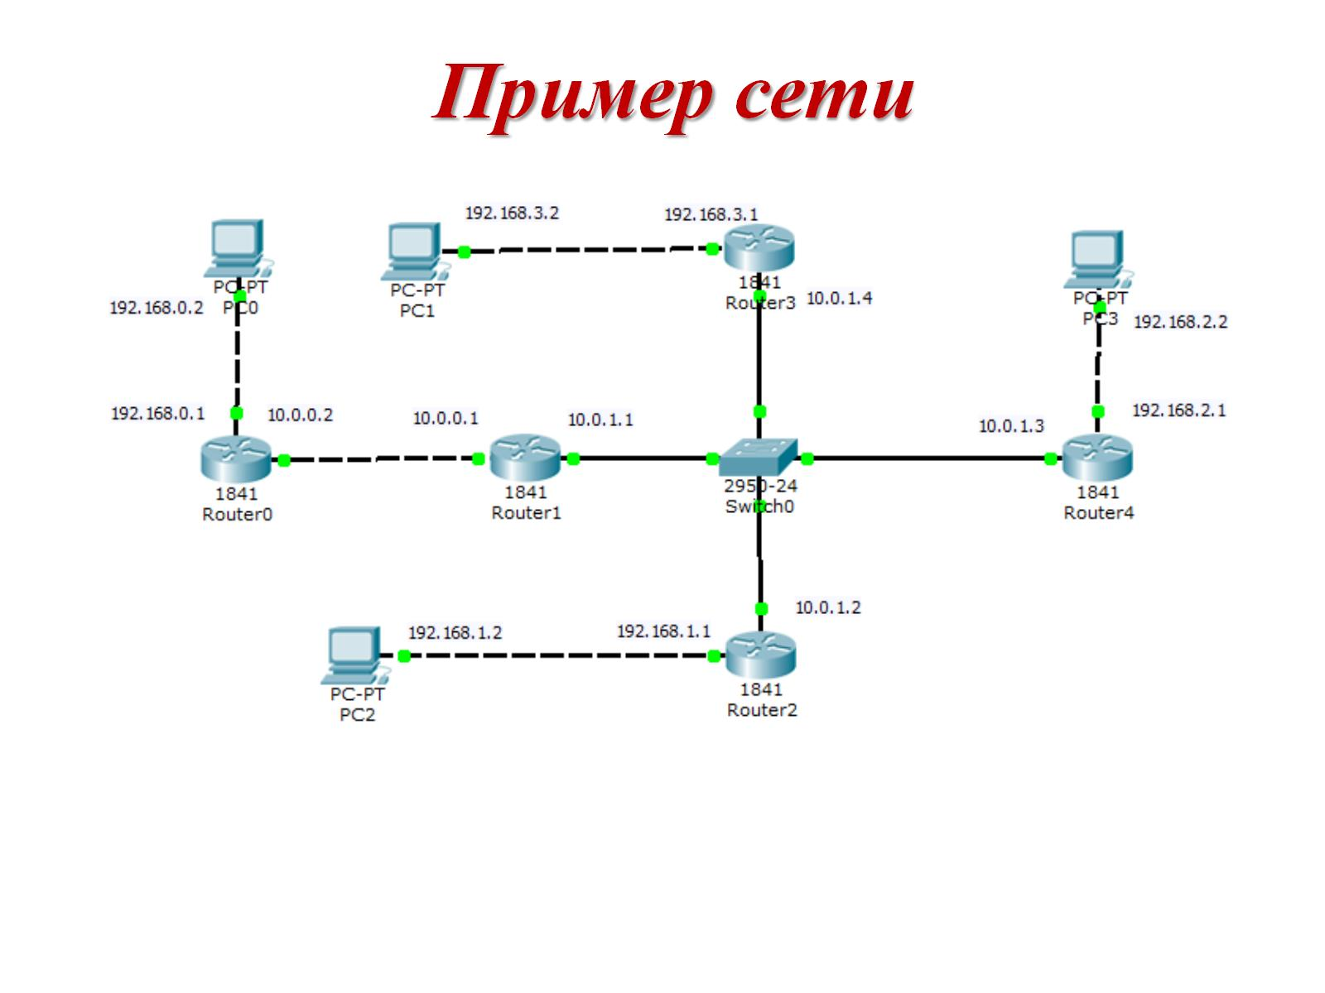
Пример сети

Slide 2
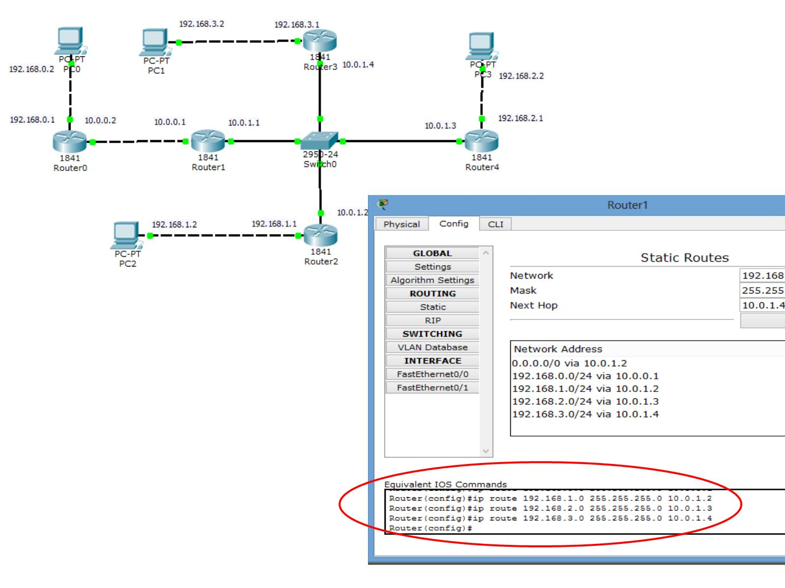
Пример сети

Slide 3
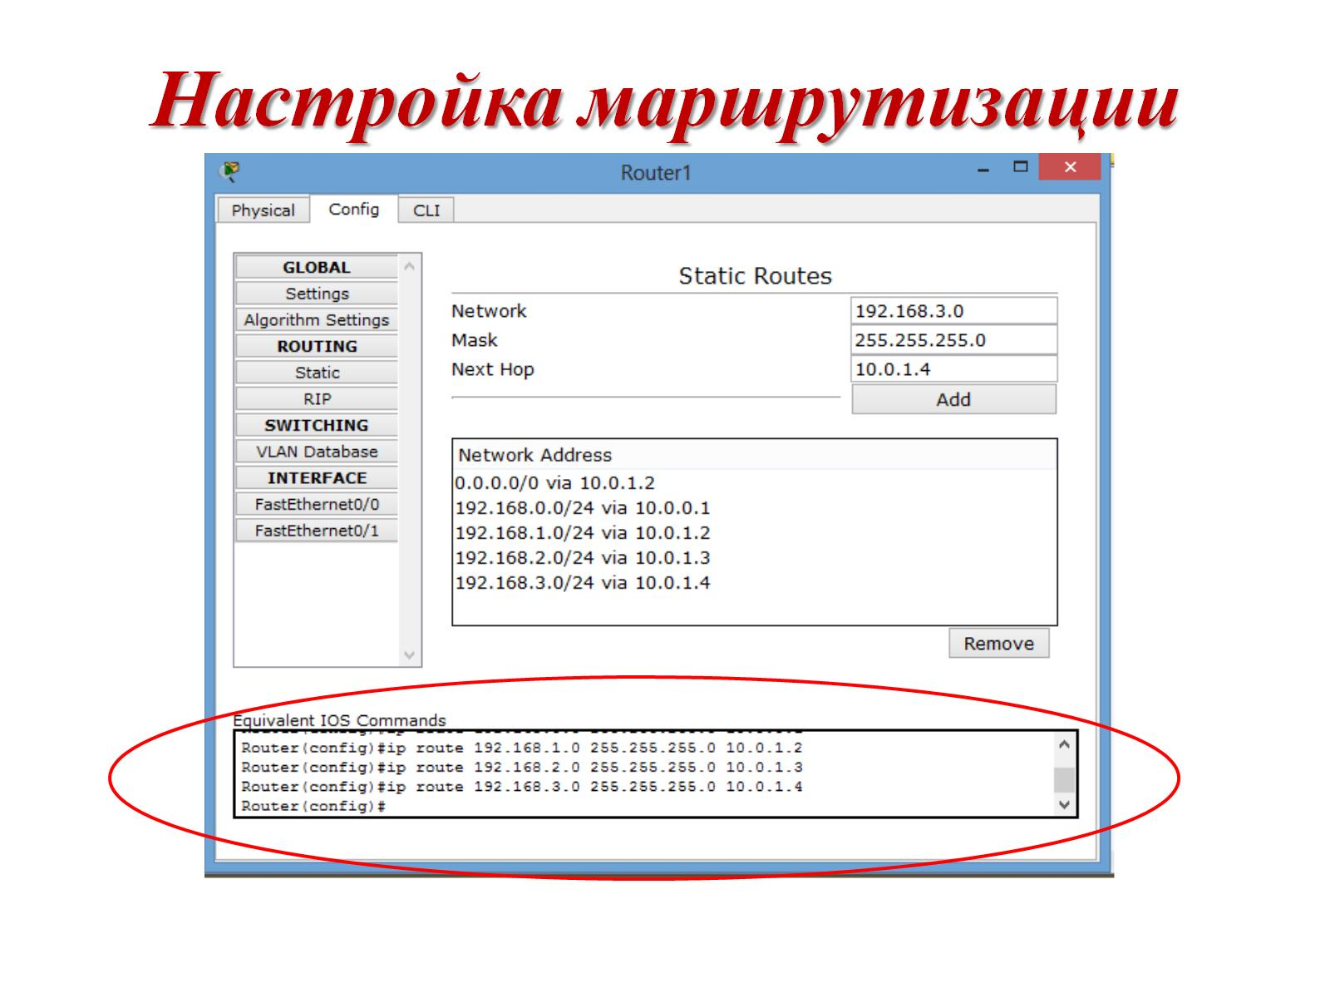
Настройка маршрутизации

Slide 4
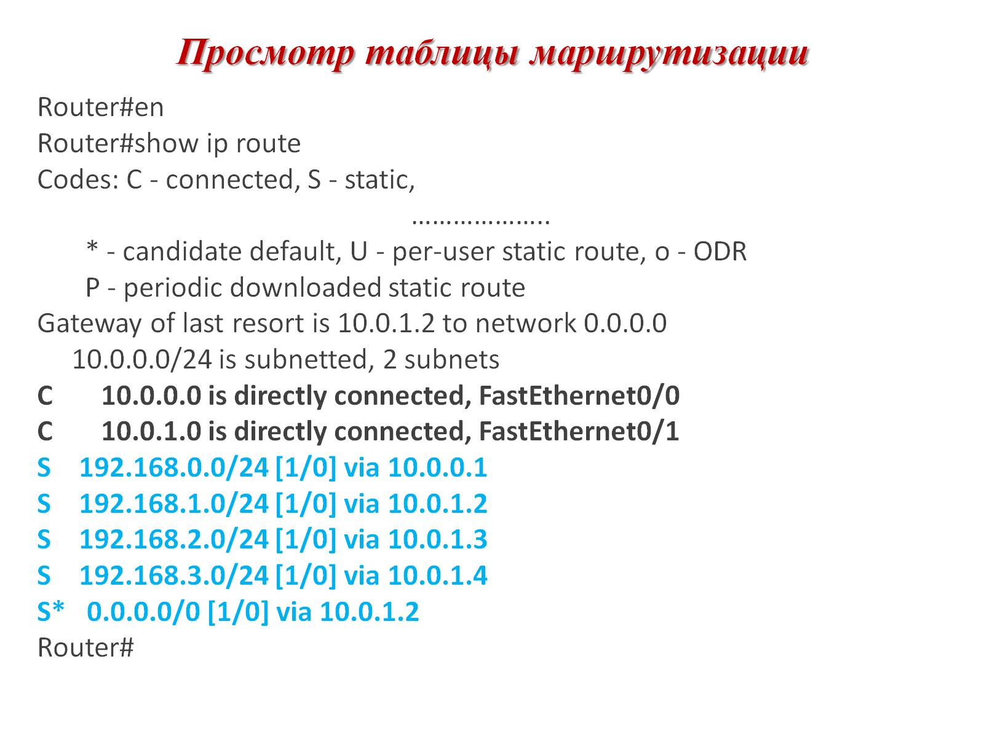
Просмотр таблицы маршрутизации

Slide 5
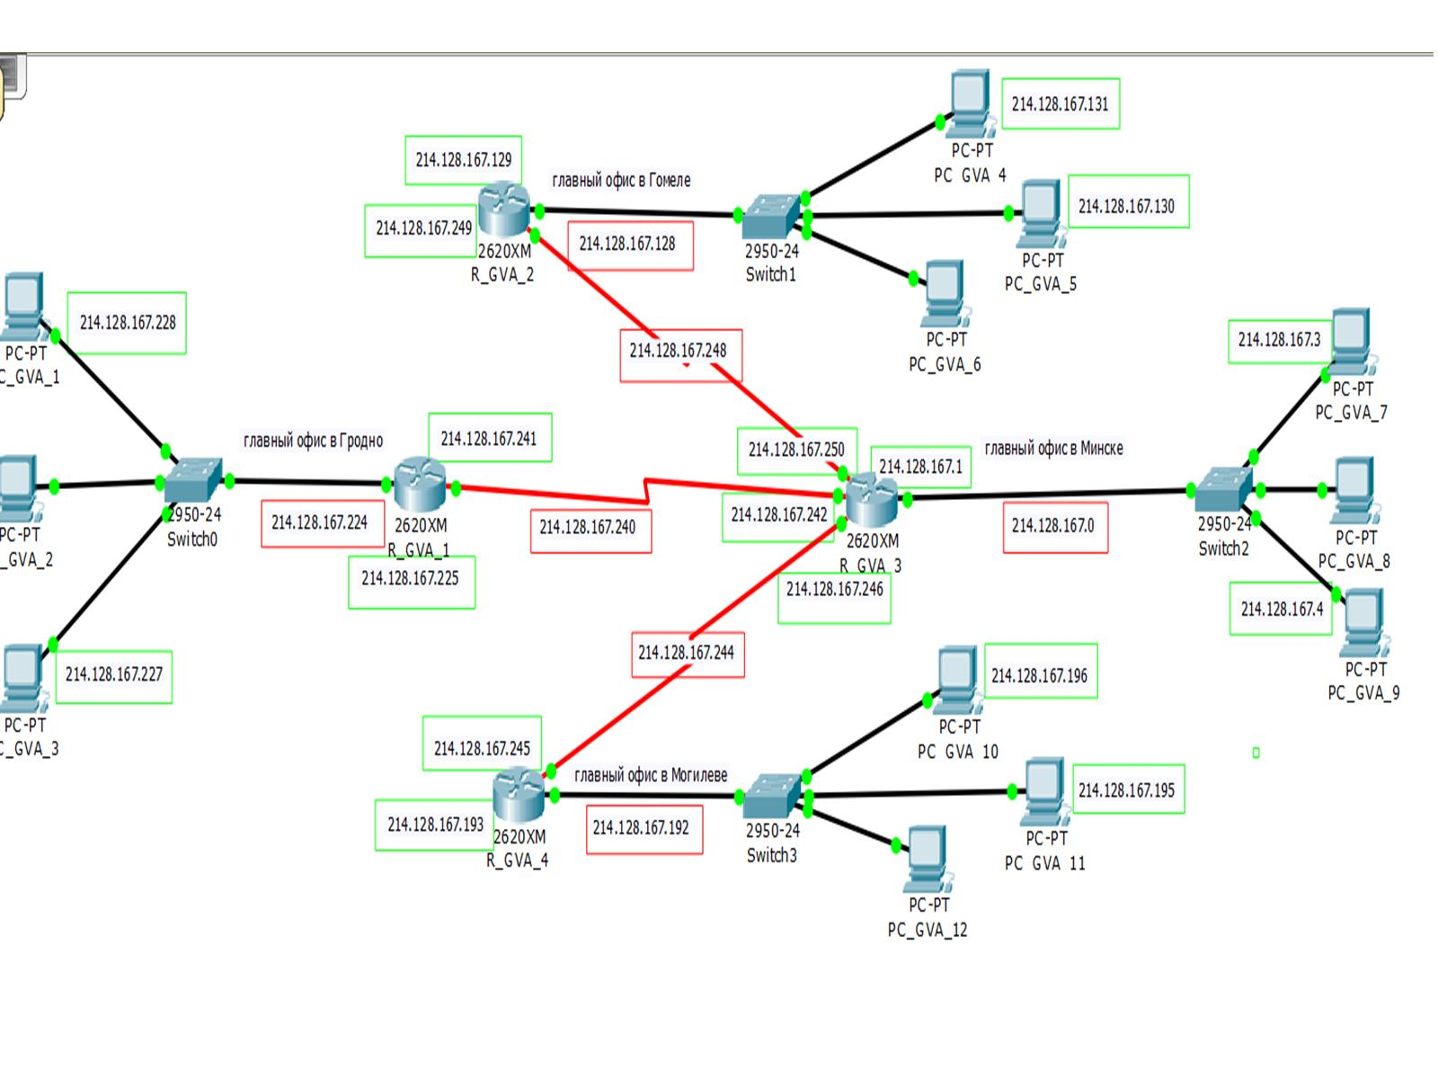

Slide 6
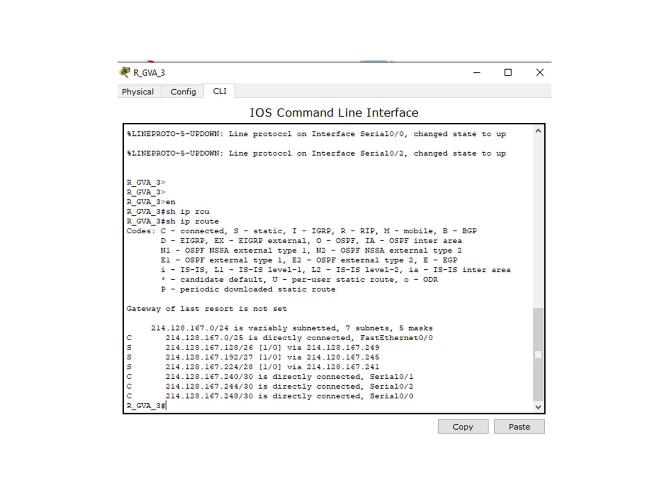

Slide 7
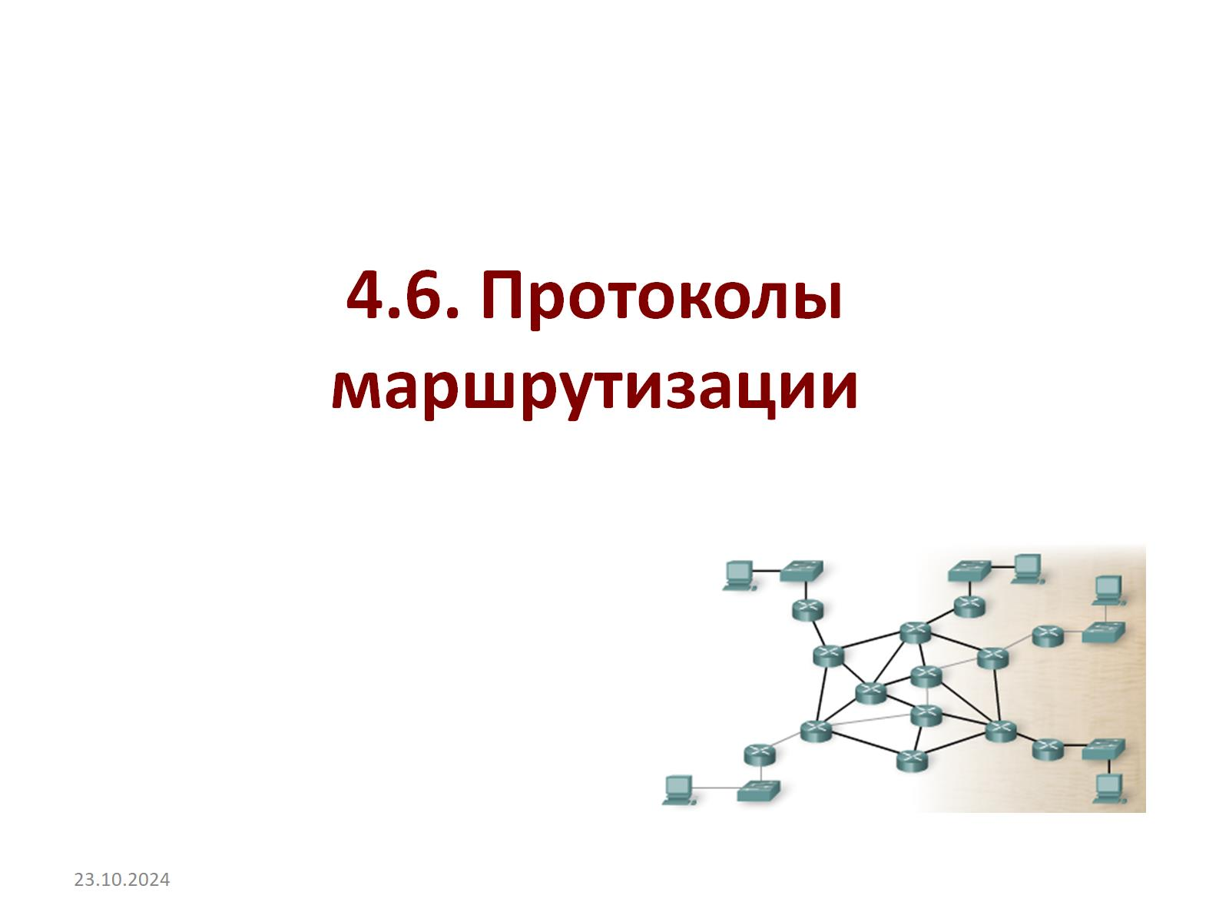
4.6. Протоколы маршрутизации

Slide 8
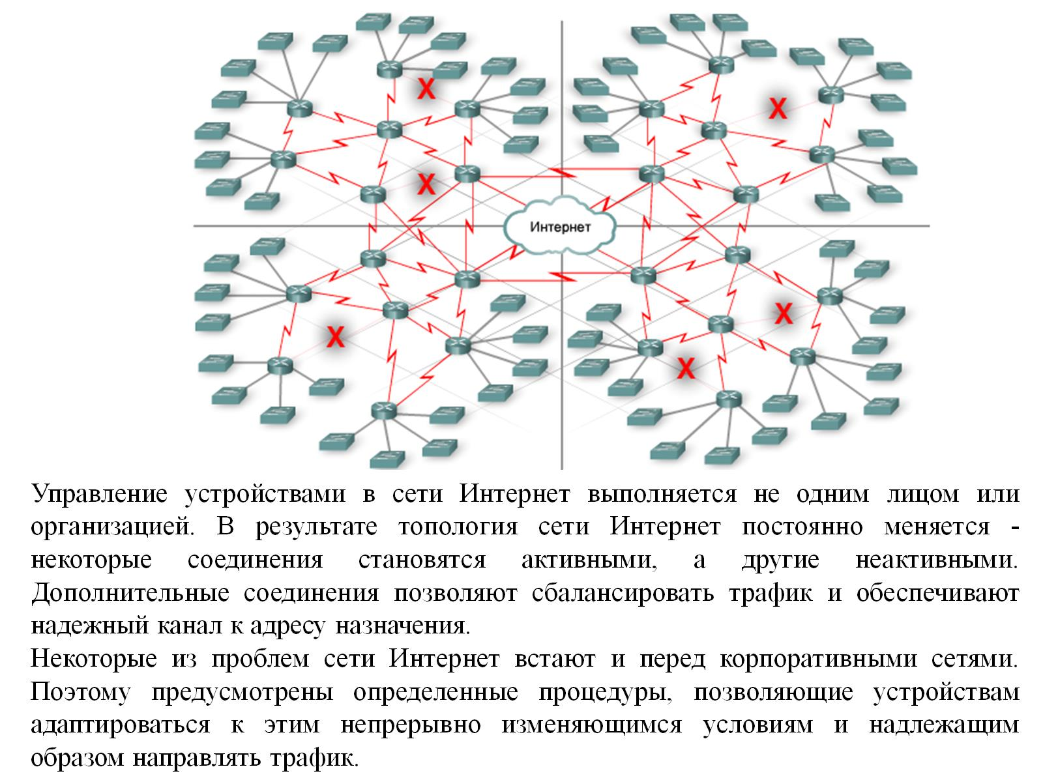

Slide 9


Slide 10
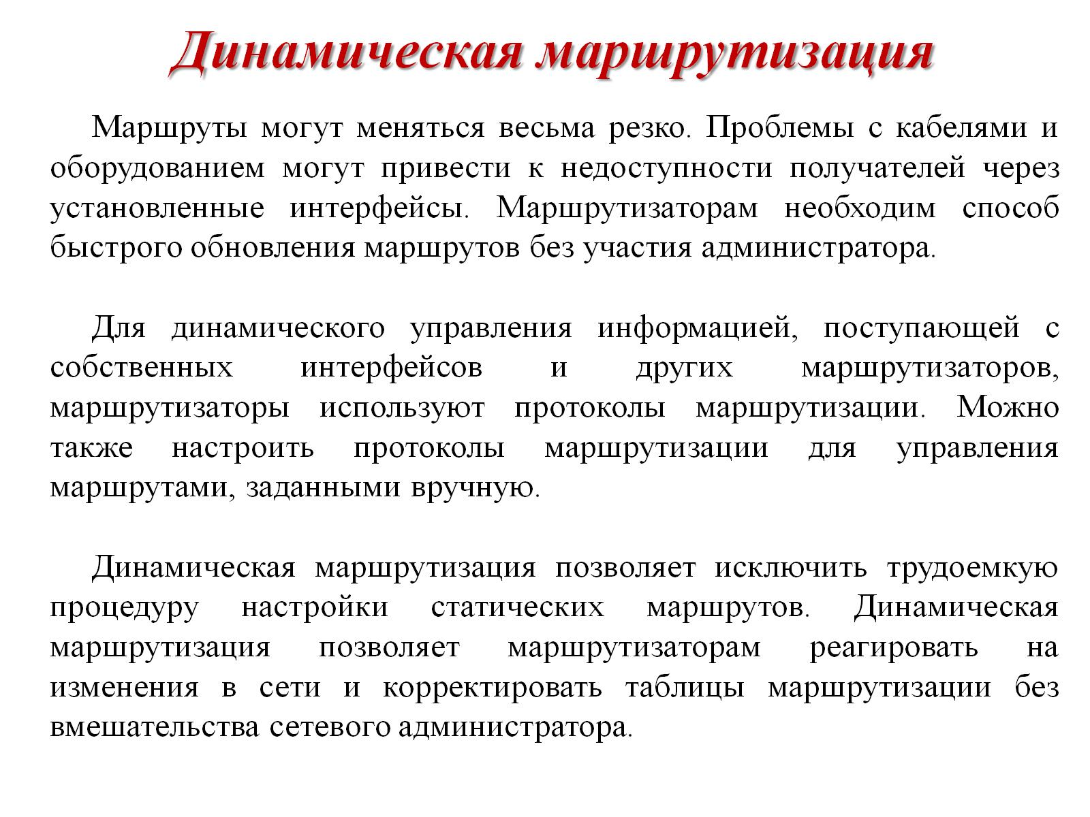
Динамическая маршрутизация

Slide 11
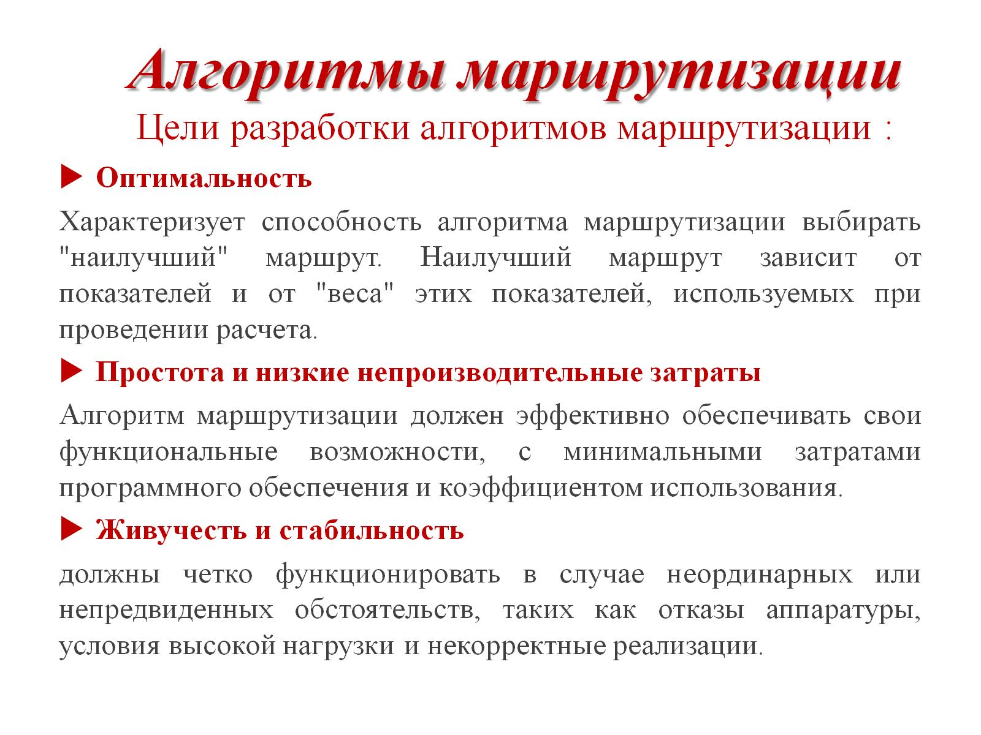
Алгоритмы маршрутизации Цели разработки алгоритмов маршрутизации :

Slide 12
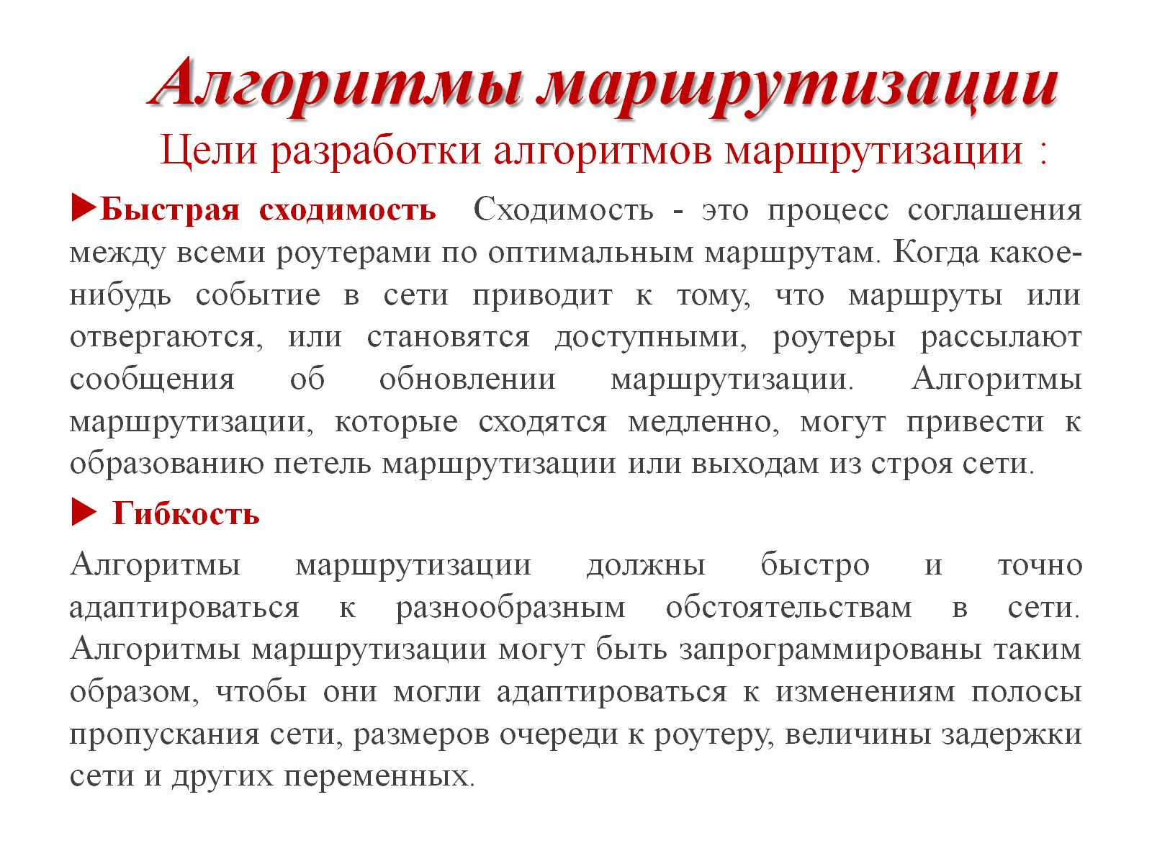
Алгоритмы маршрутизации Цели разработки алгоритмов маршрутизации :

Slide 13
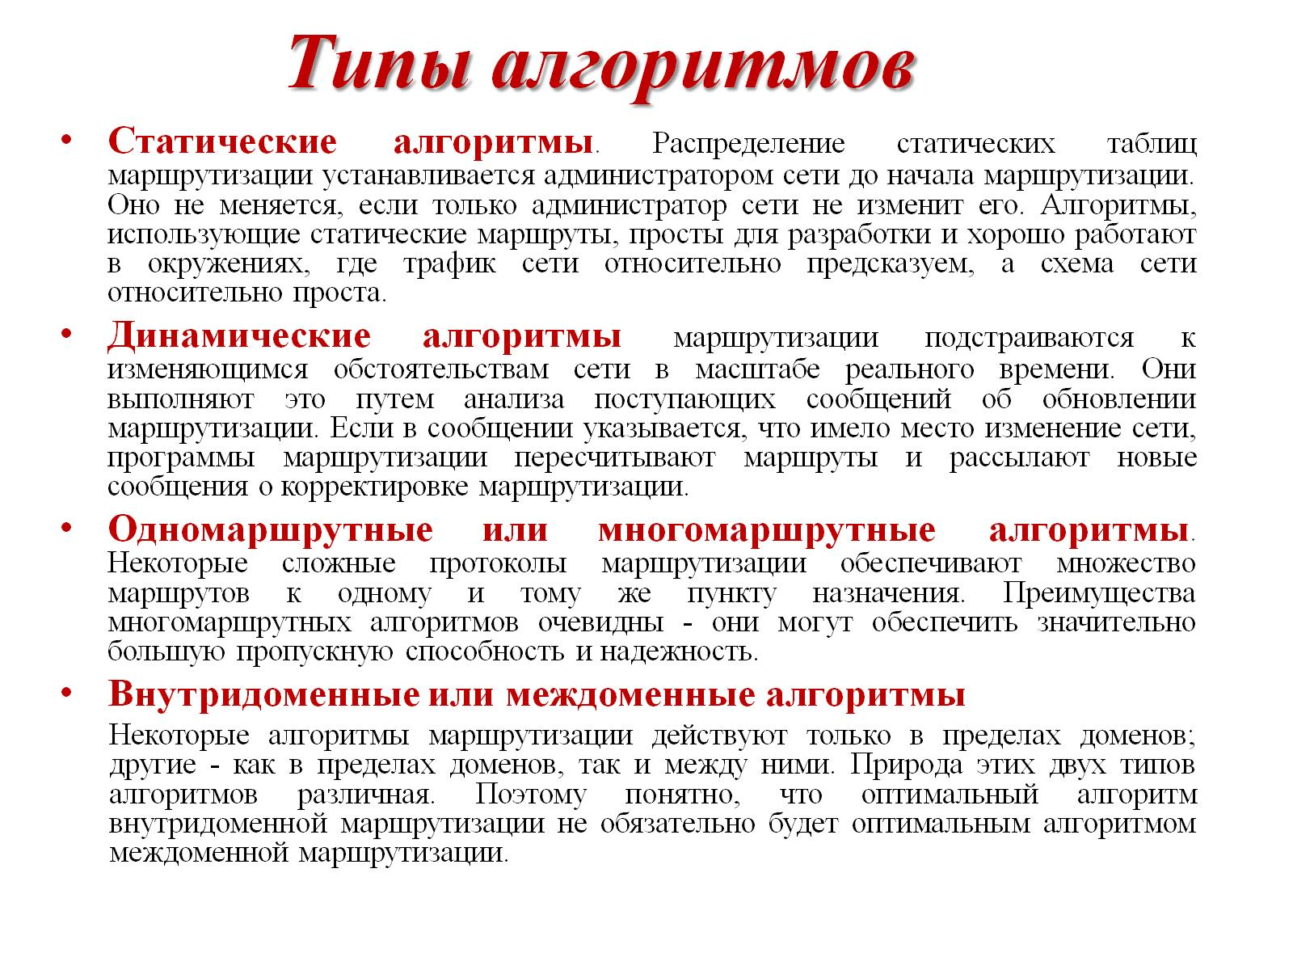
Типы алгоритмов

Slide 14
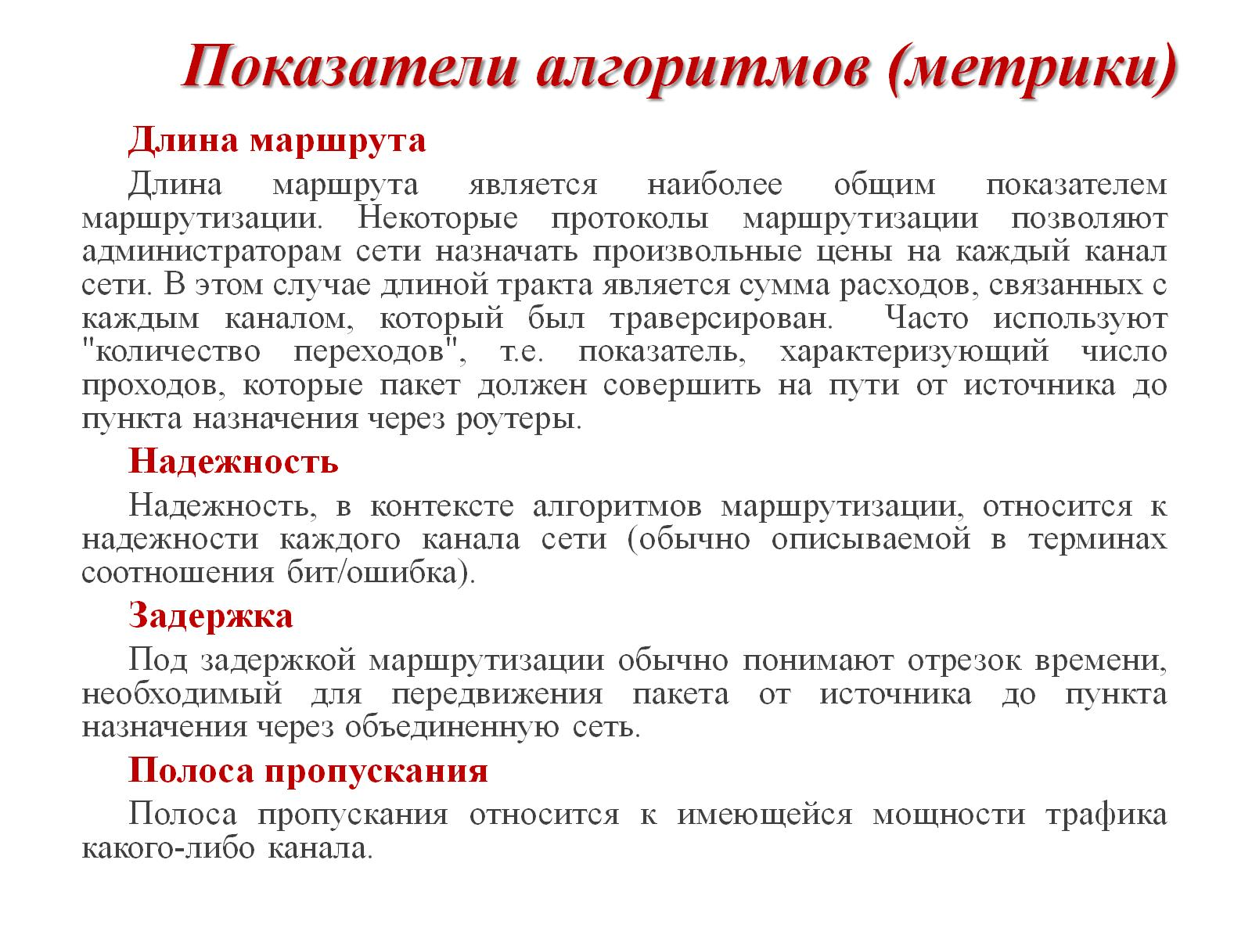
Показатели алгоритмов (метрики)

Slide 15
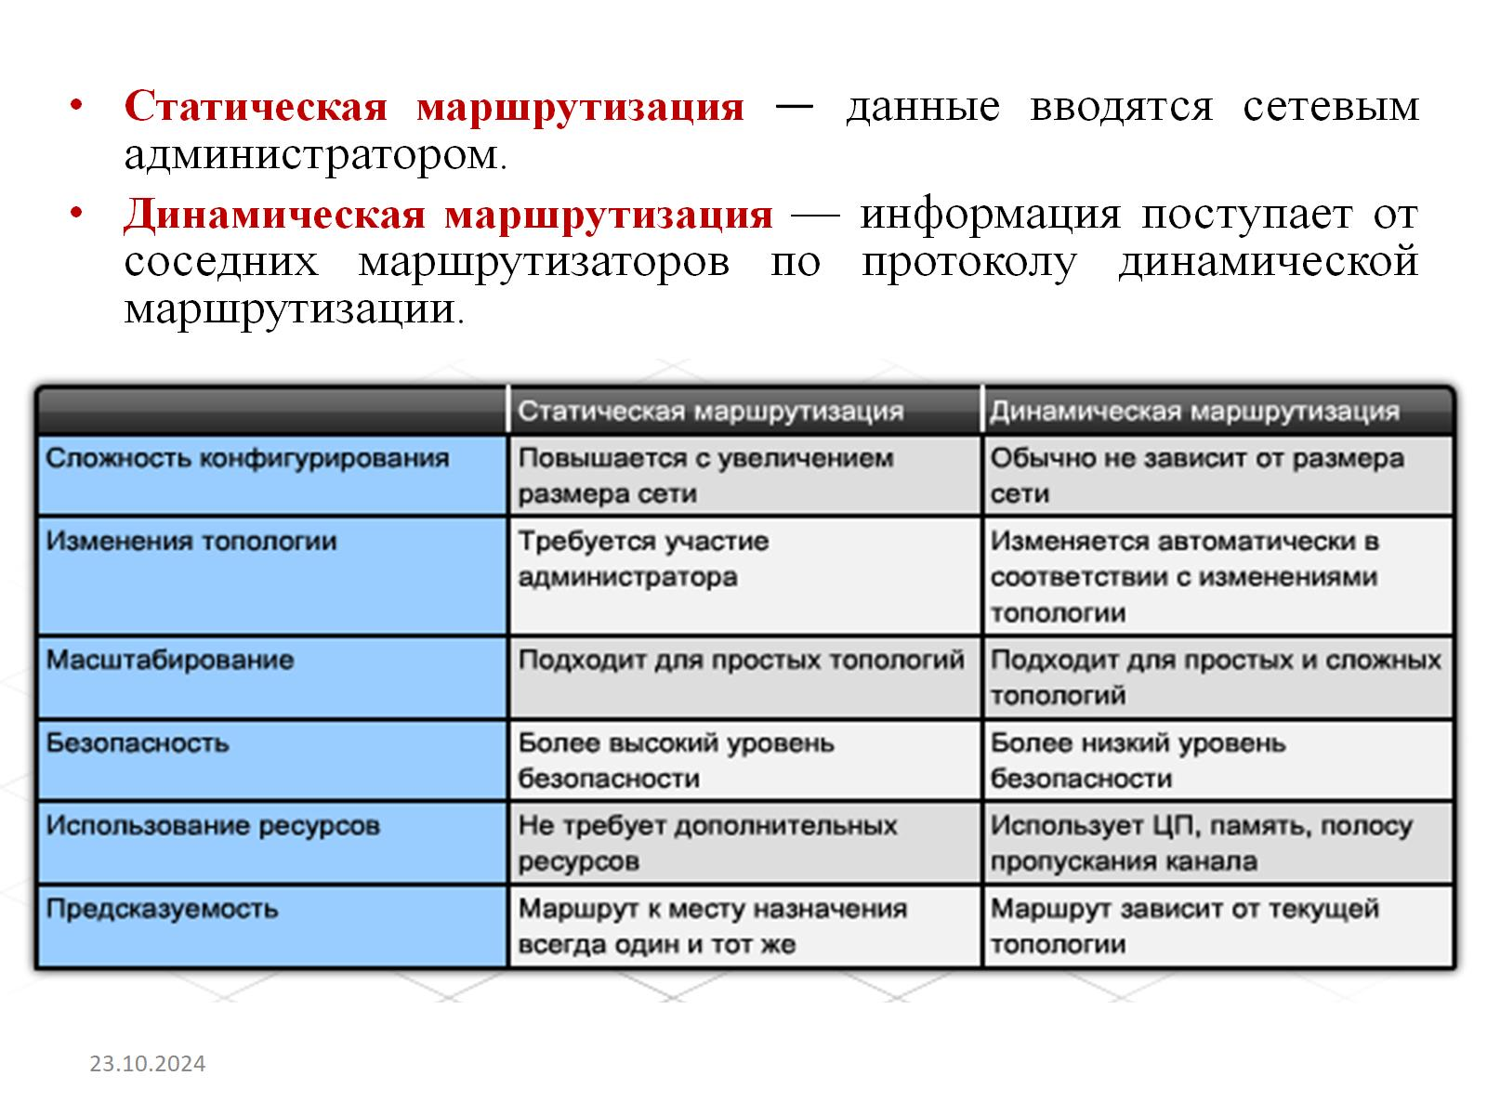

Slide 16
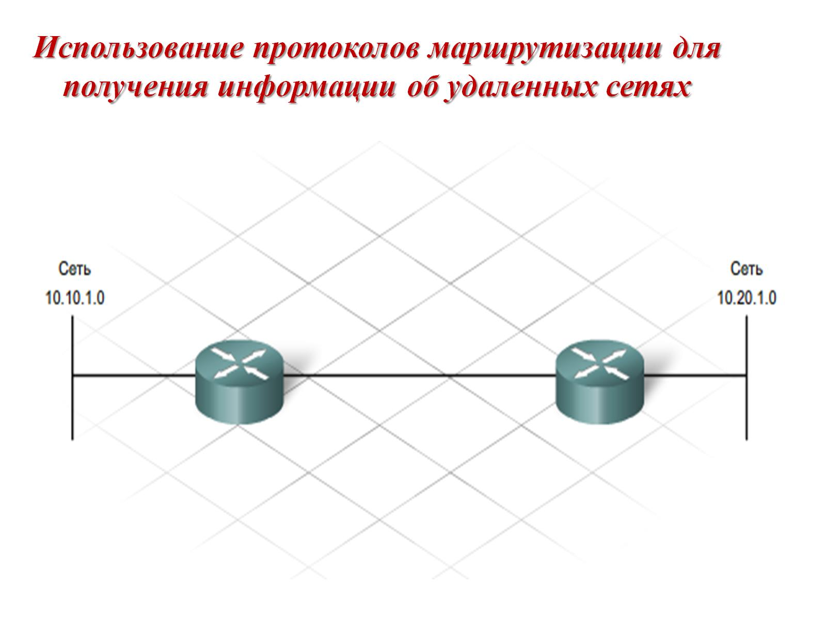
Использование протоколов маршрутизации для получения информации об удаленных сетях

Slide 17
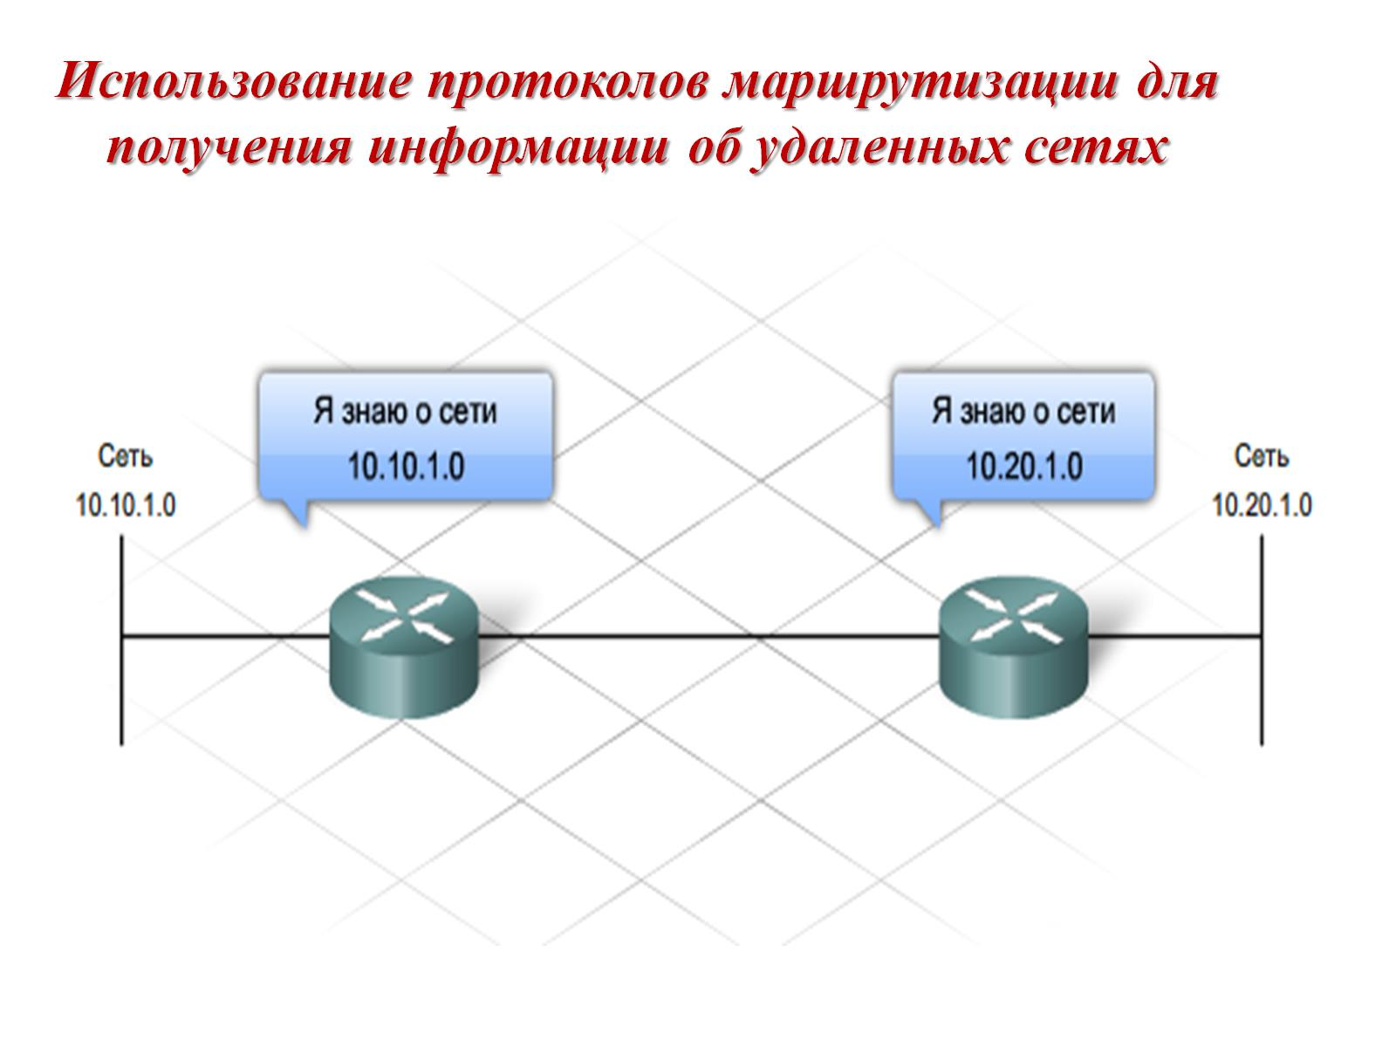
Использование протоколов маршрутизации для получения информации об удаленных сетях

Slide 18
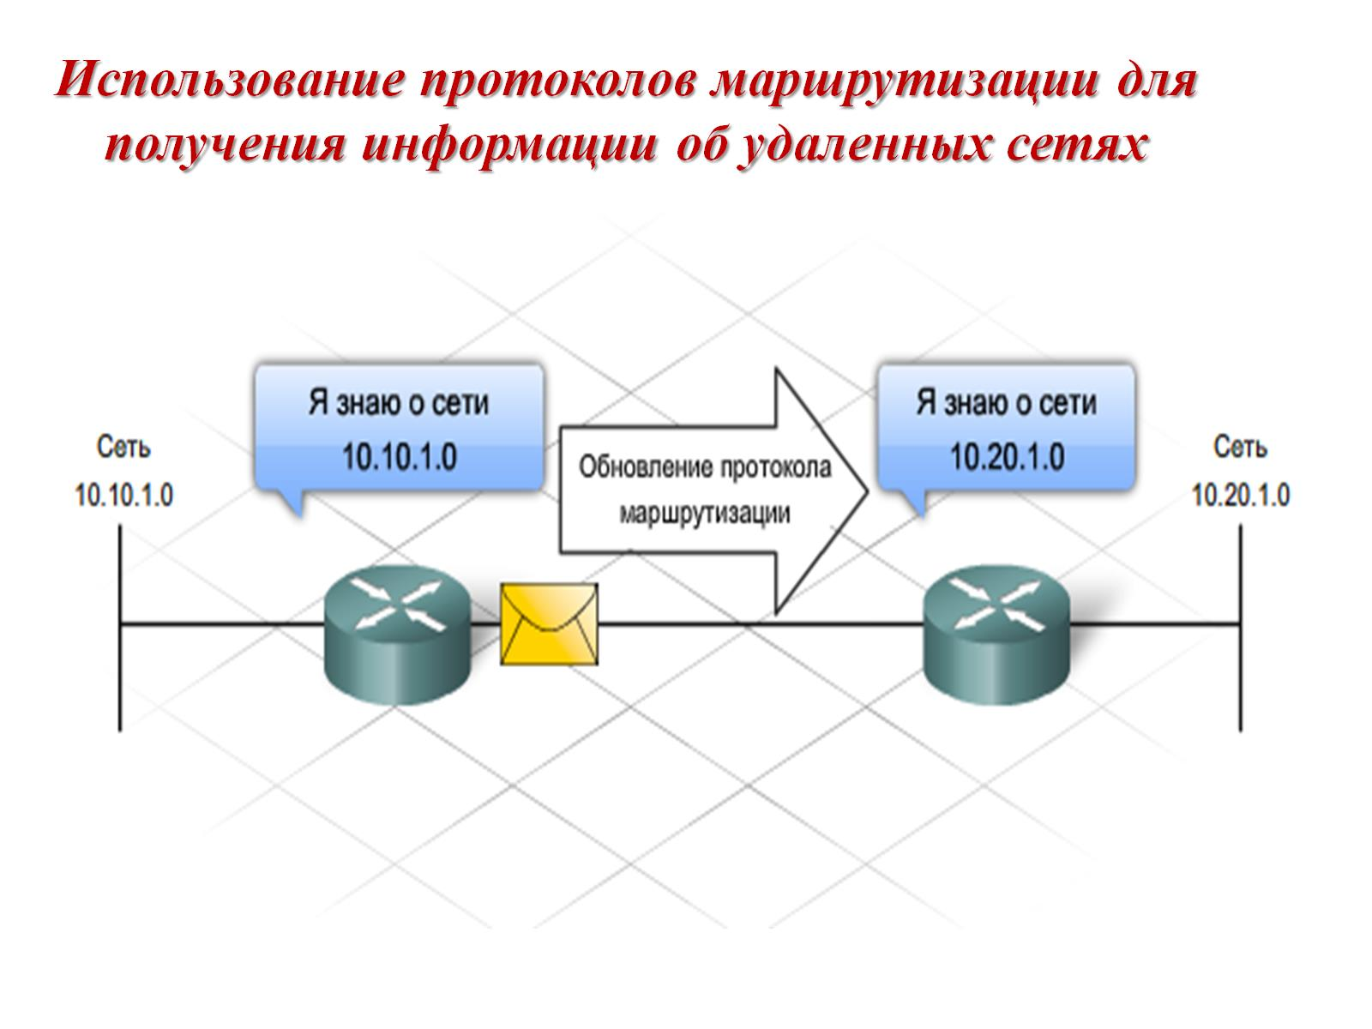
Использование протоколов маршрутизации для получения информации об удаленных сетях

Slide 19
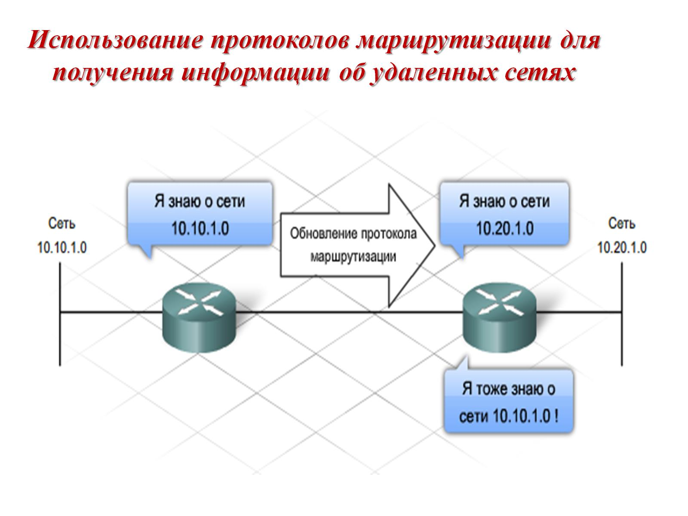
Использование протоколов маршрутизации для получения информации об удаленных сетях

Slide 20
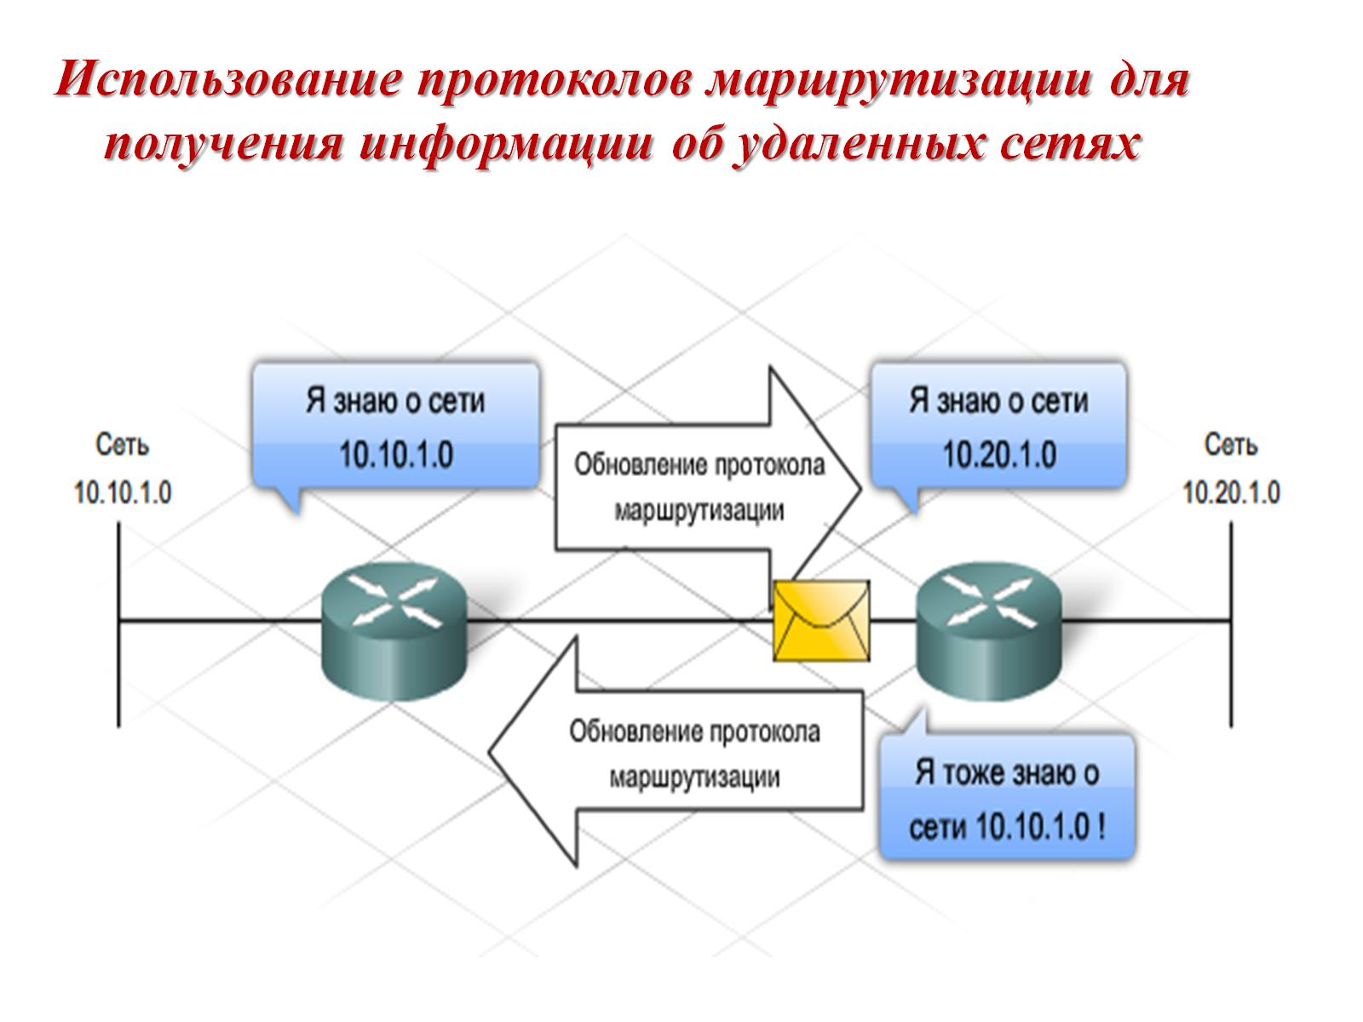
Использование протоколов маршрутизации для получения информации об удаленных сетях

Slide 21
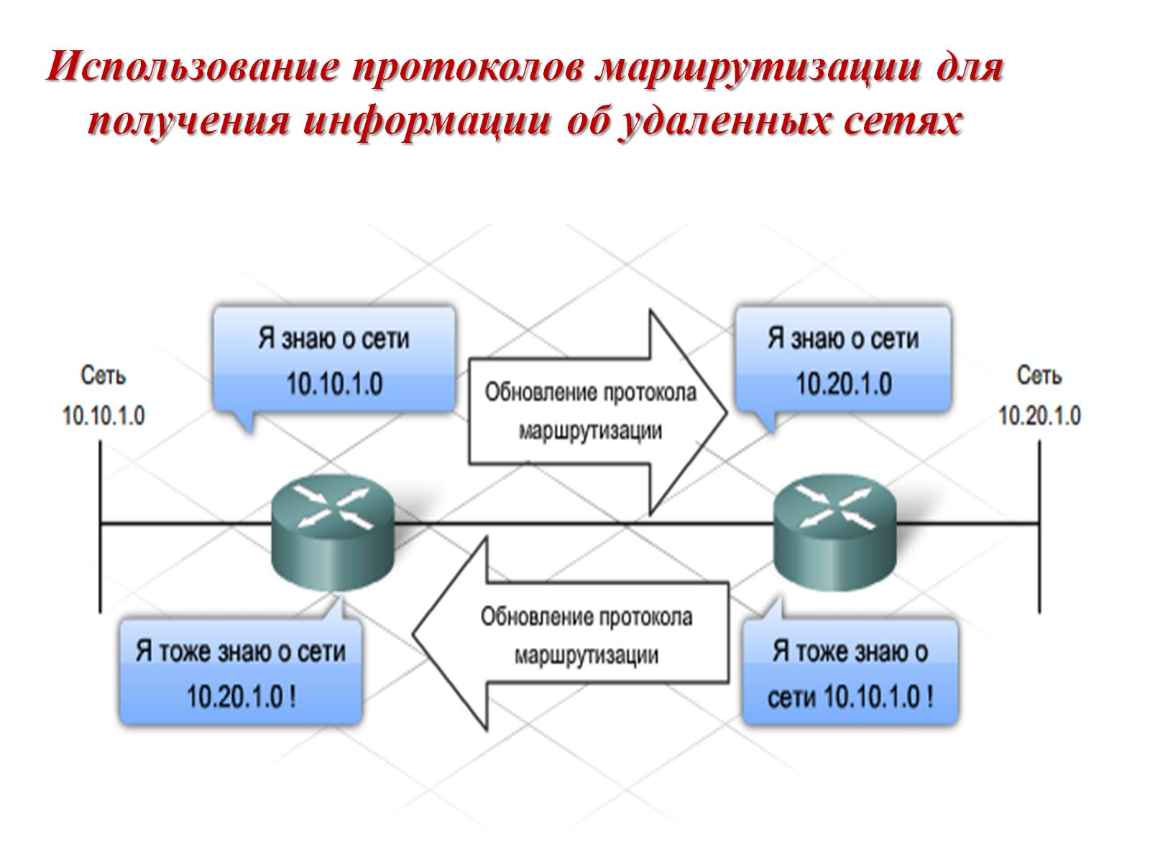
Использование протоколов маршрутизации для получения информации об удаленных сетях

Slide 22
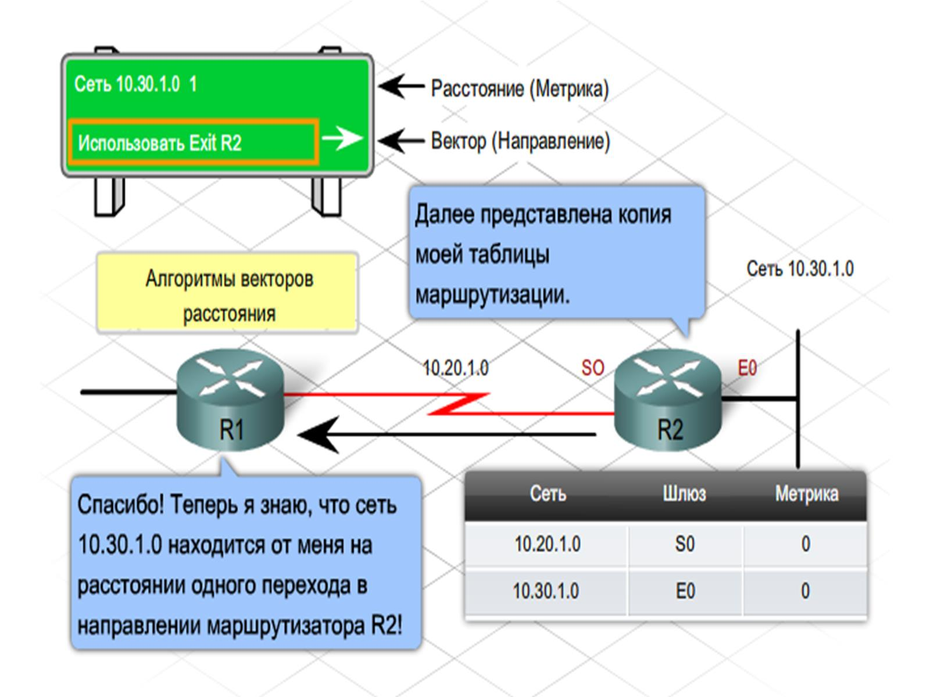

Slide 23


Slide 24
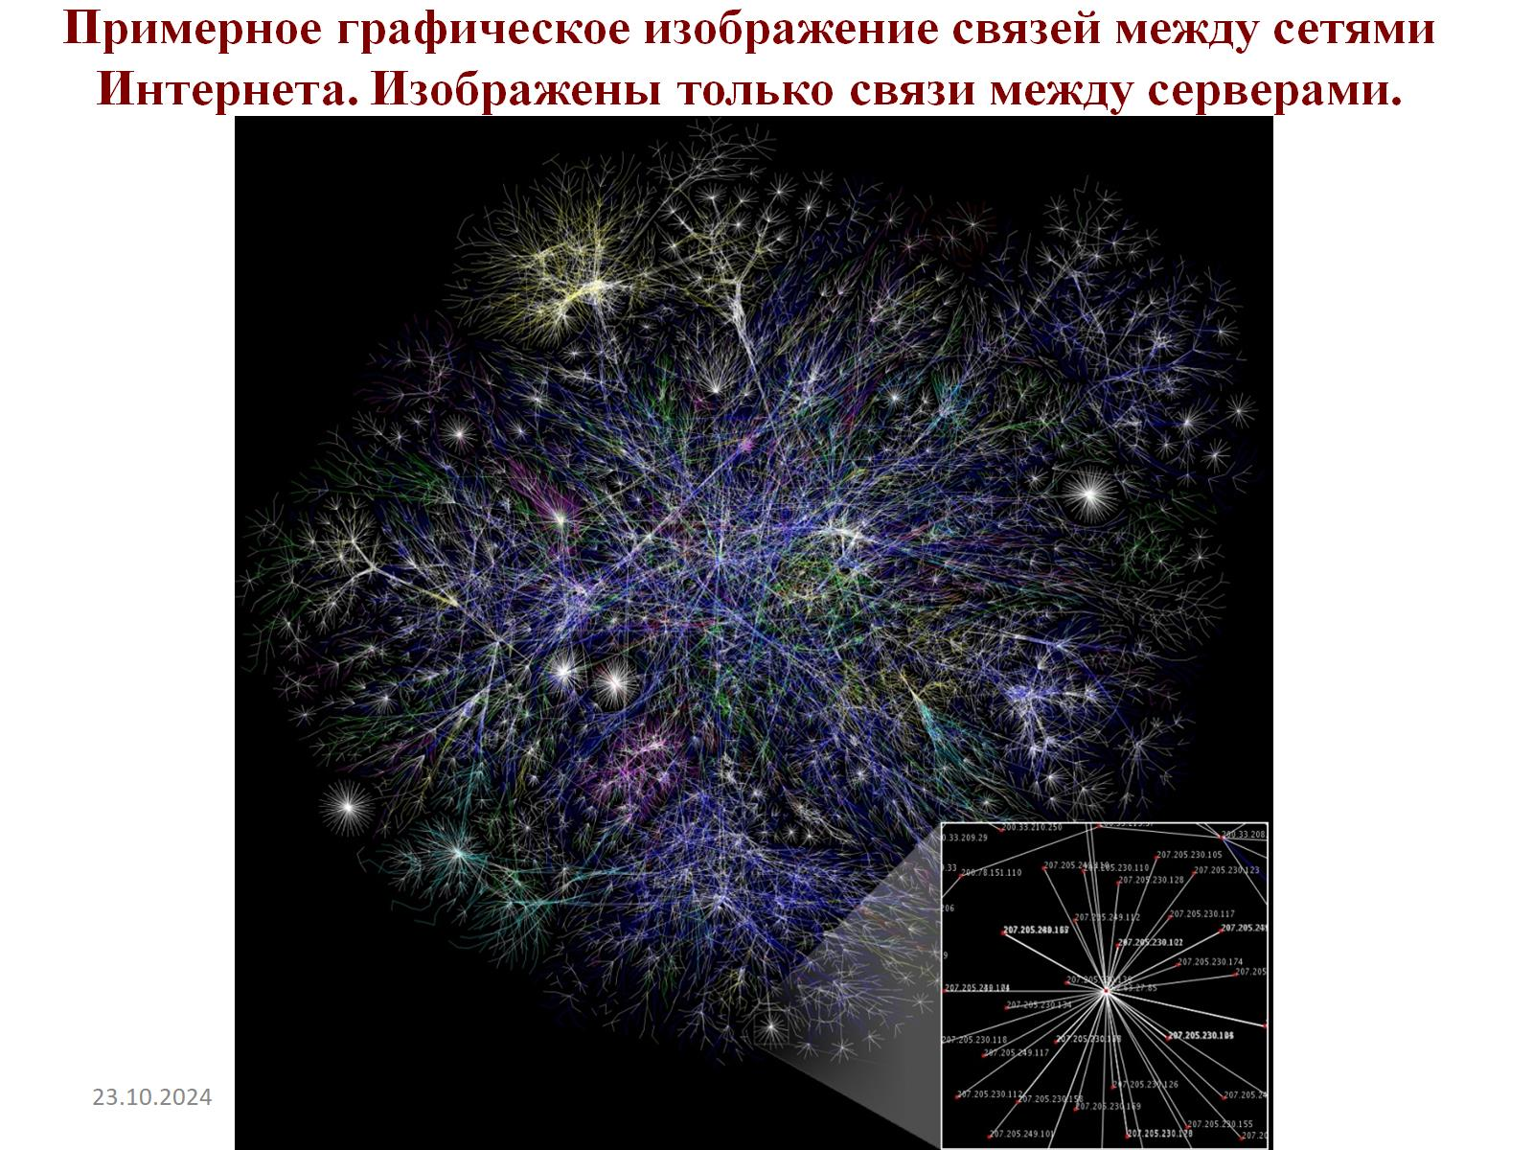
Примерное графическое изображение связей между сетями Интернета. Изображены только связи между серверами.

Slide 25
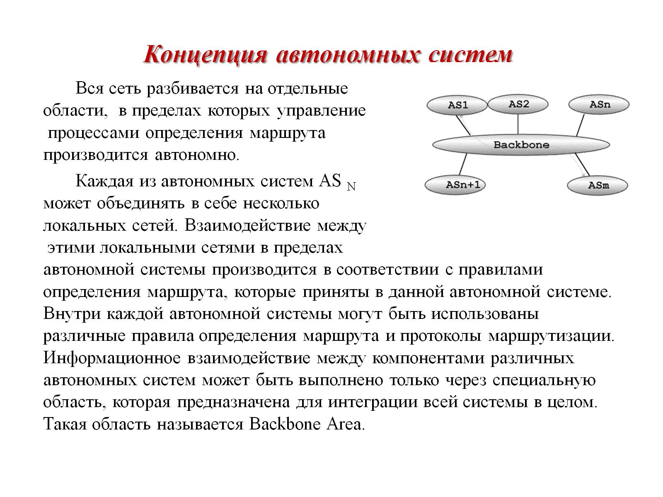
Концепция автономных систем

Slide 26
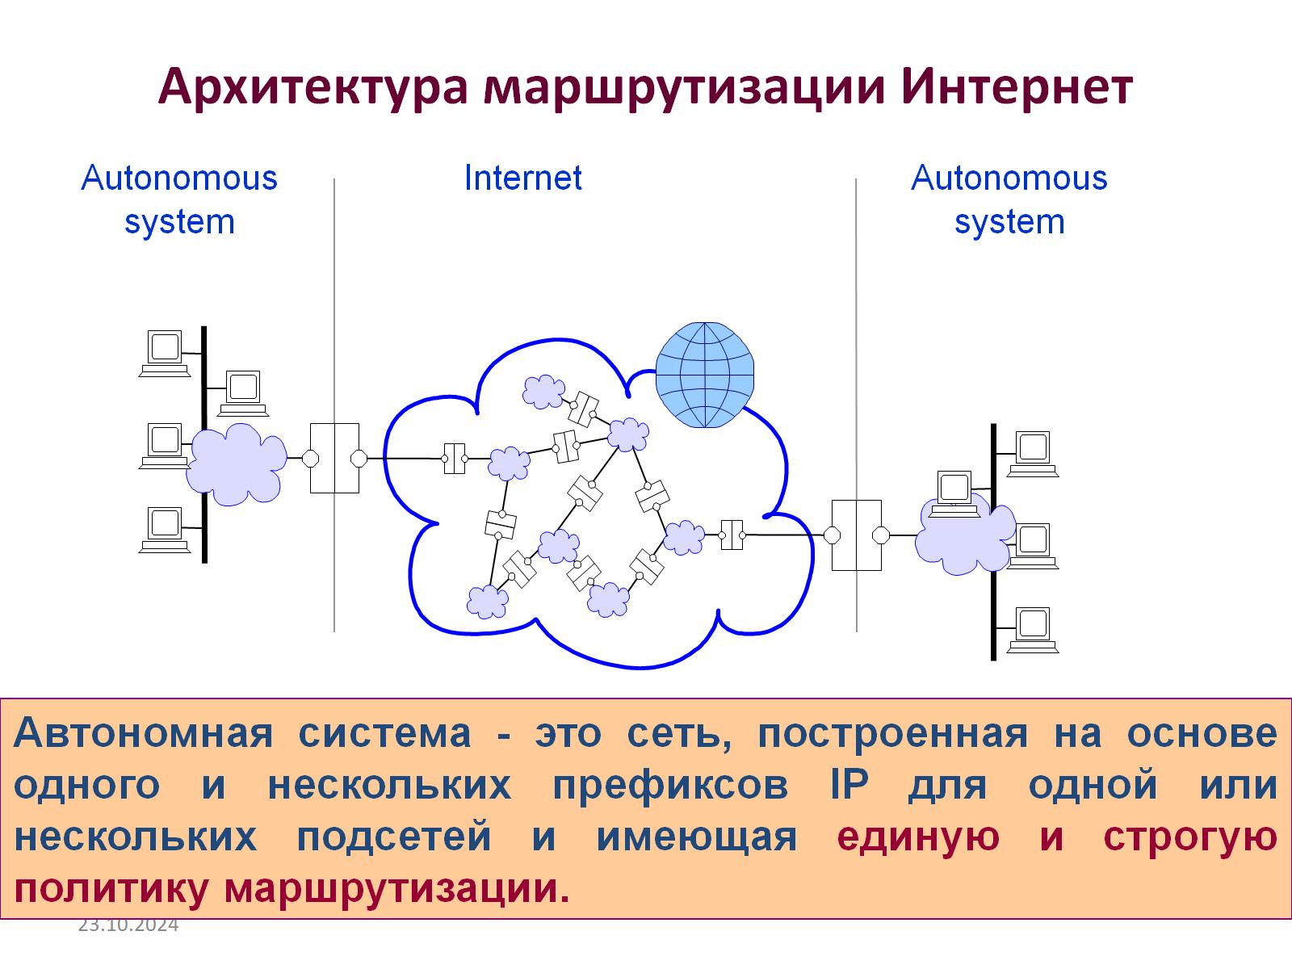
Архитектура маршрутизации Интернет

Slide 27
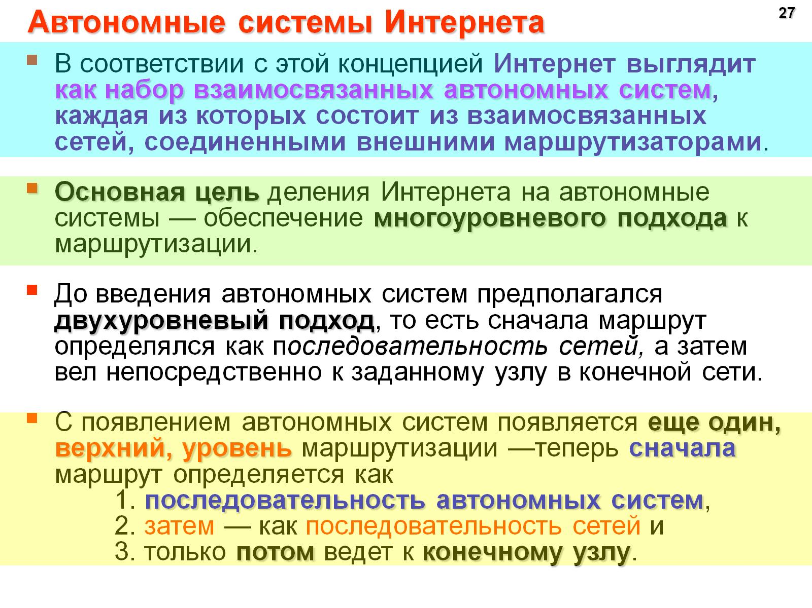

Slide 28
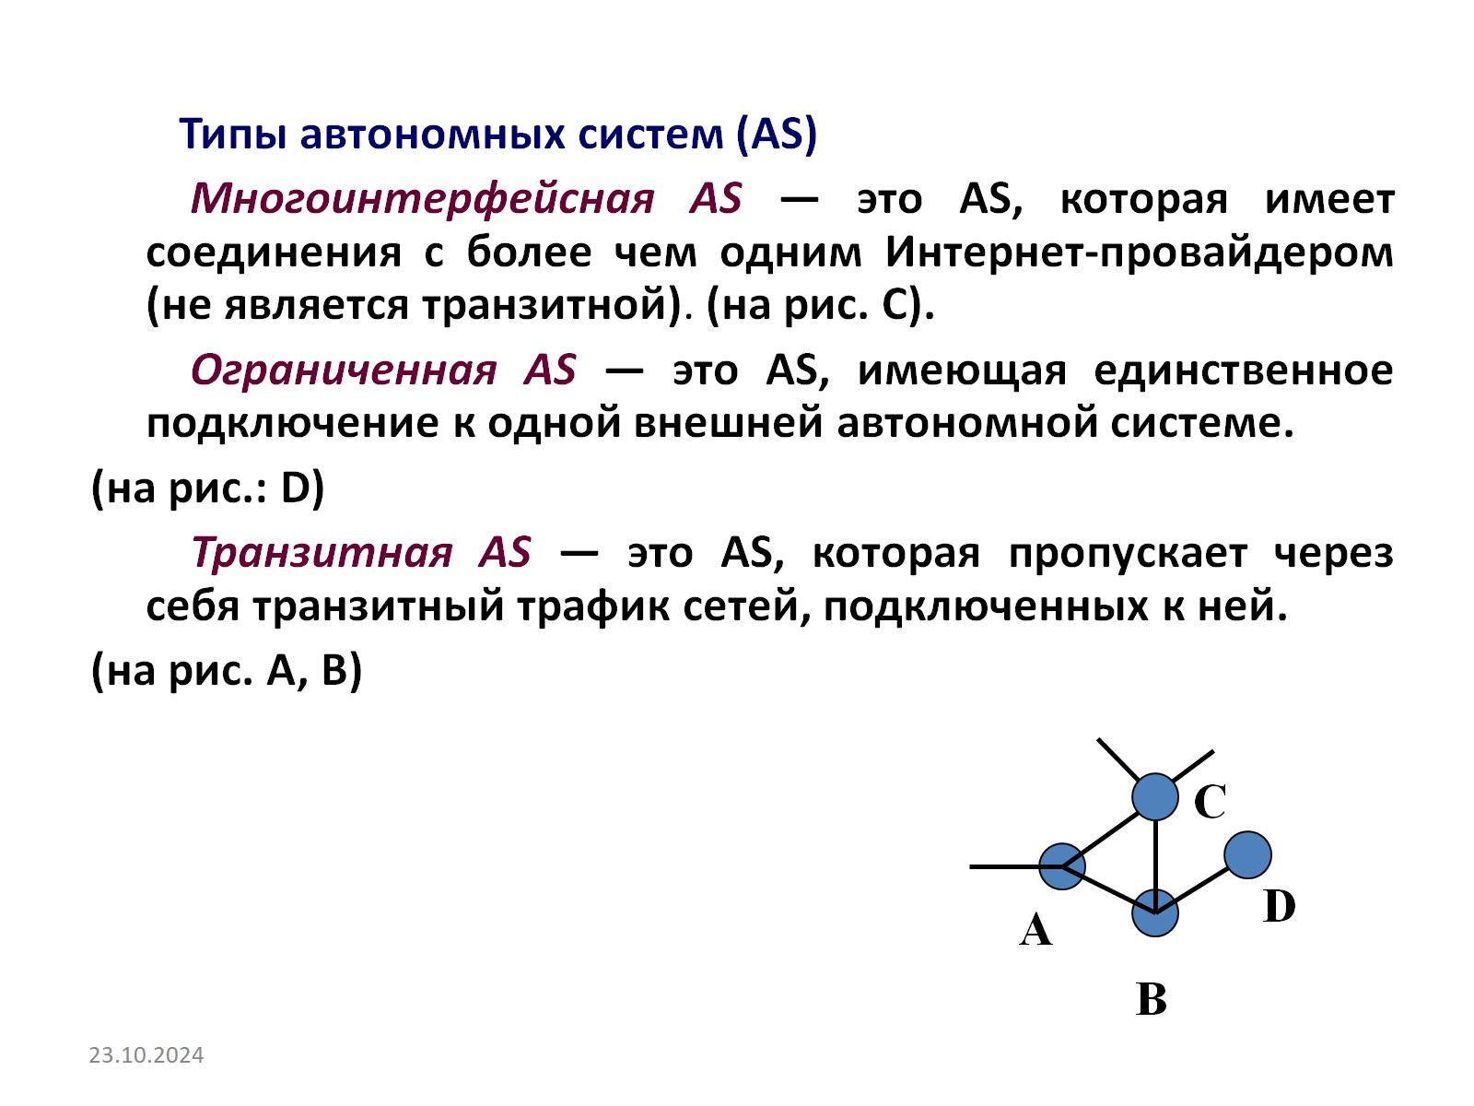

Slide 29
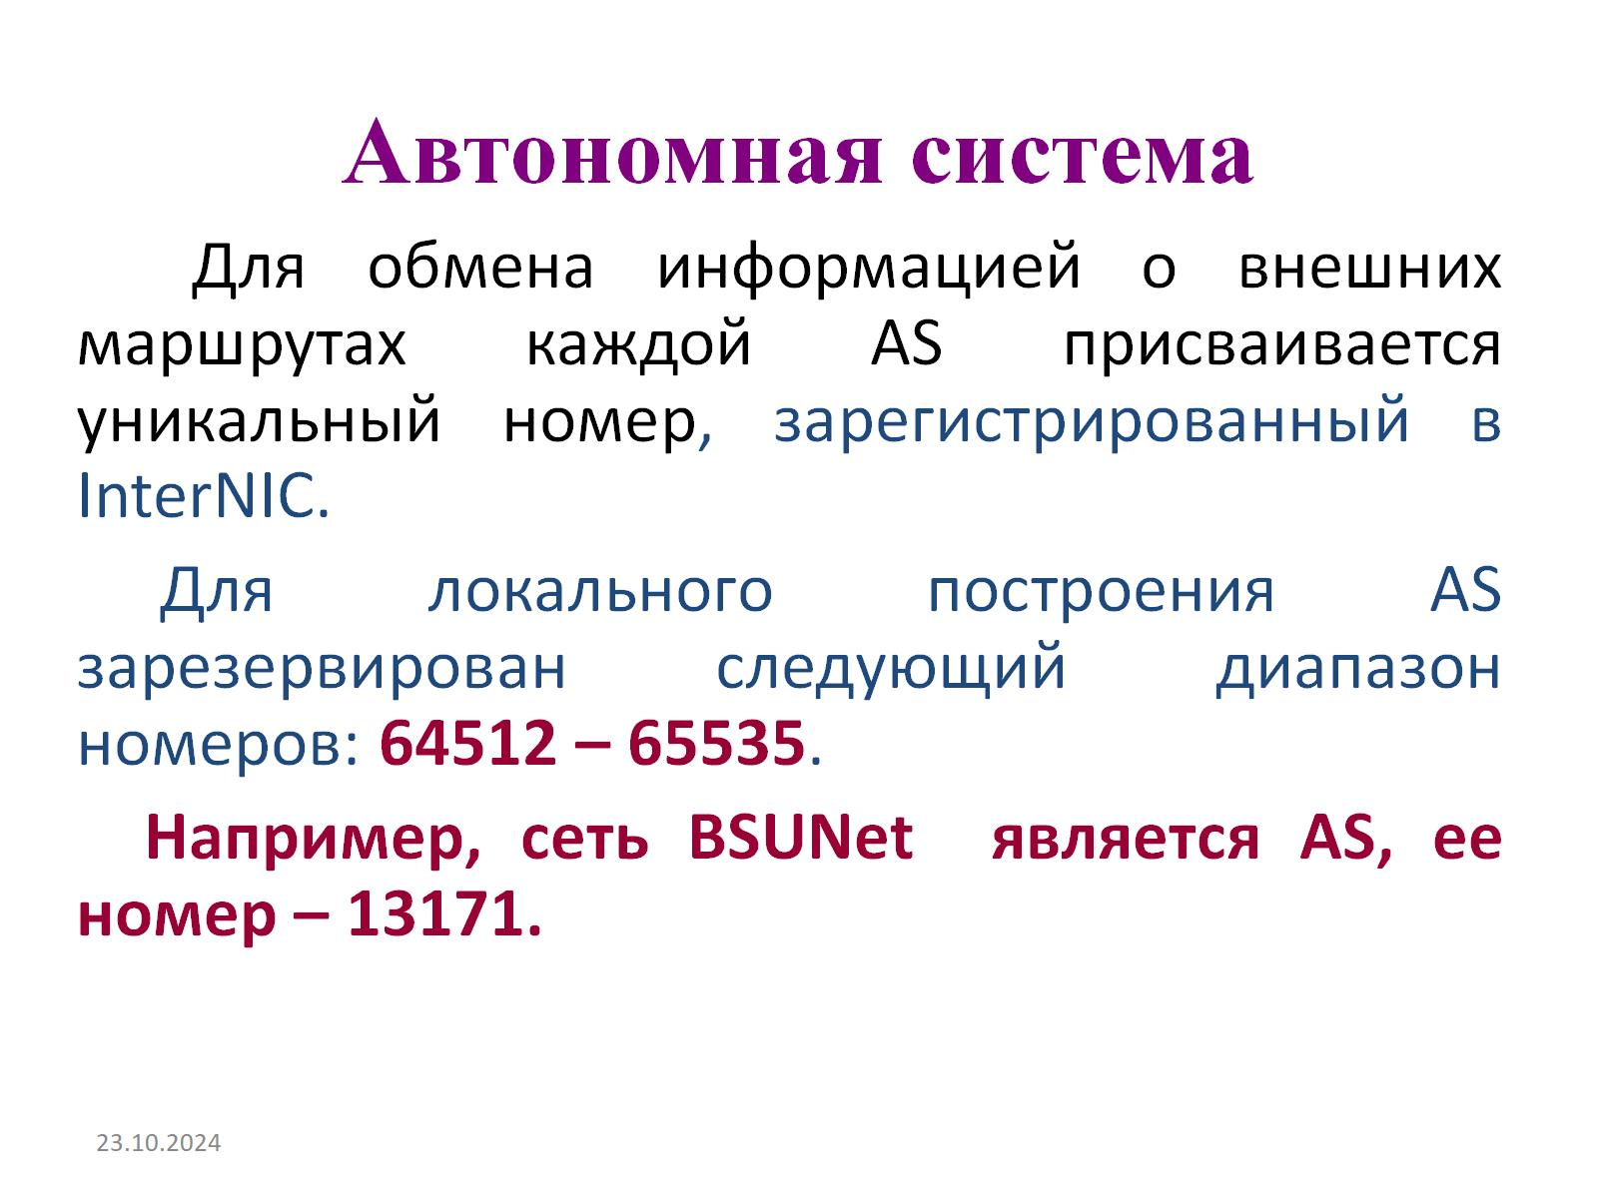
Автономная система

Slide 30
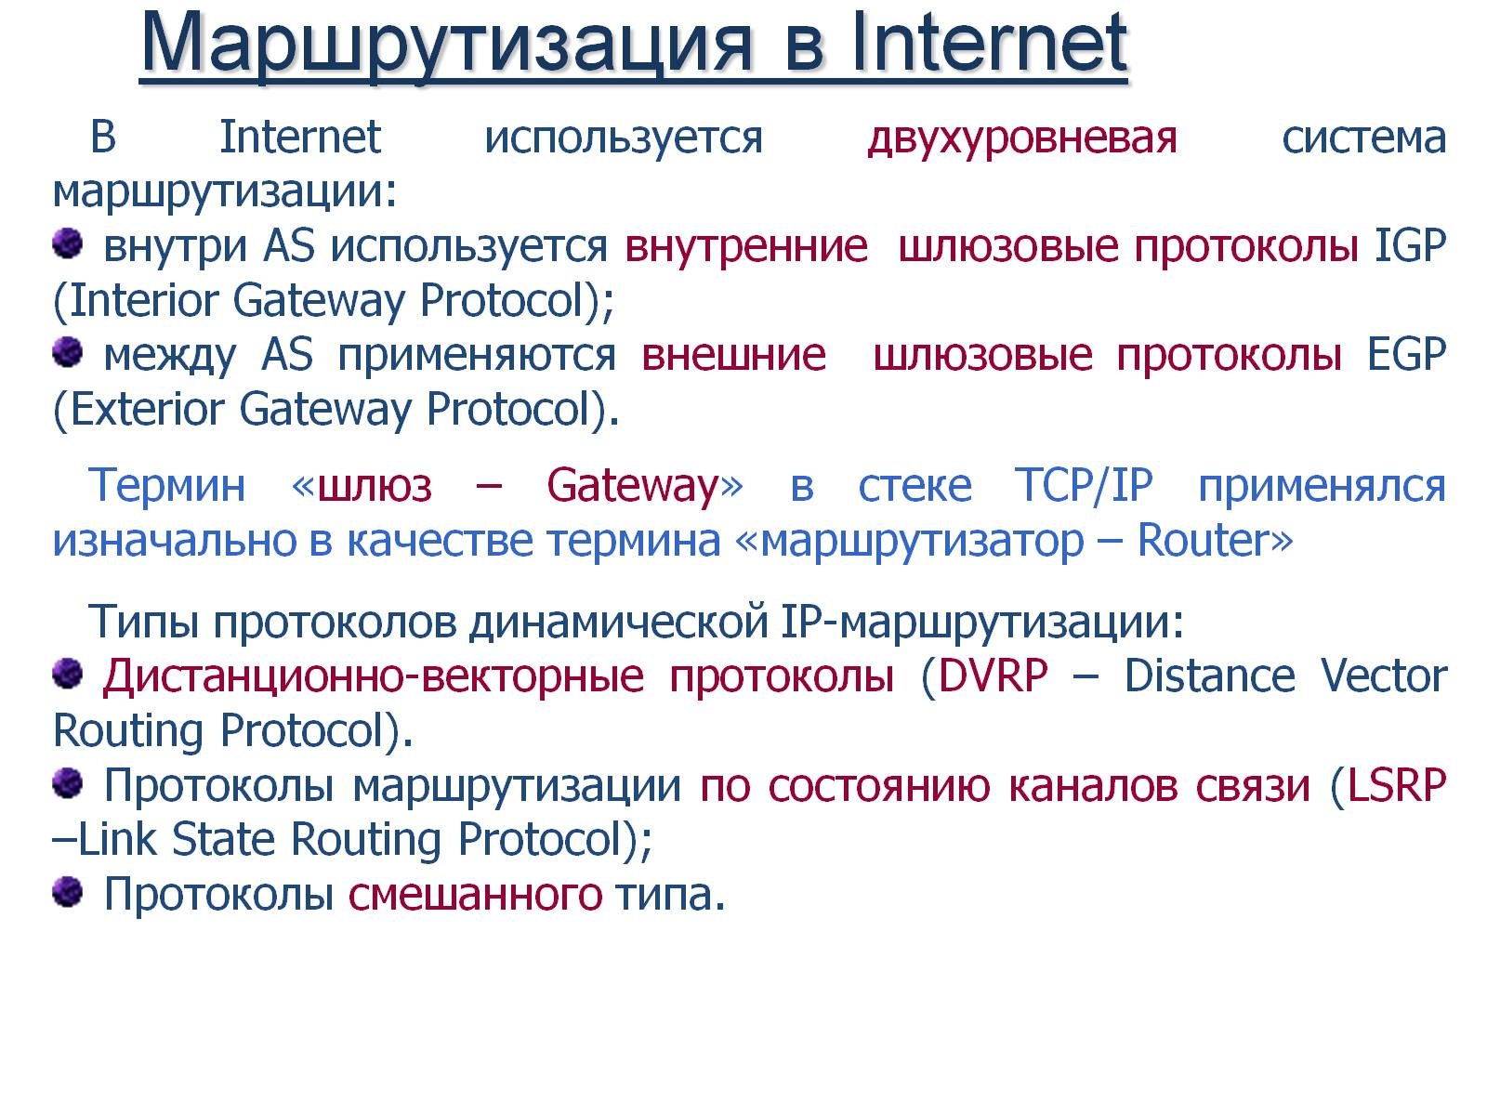

Slide 31
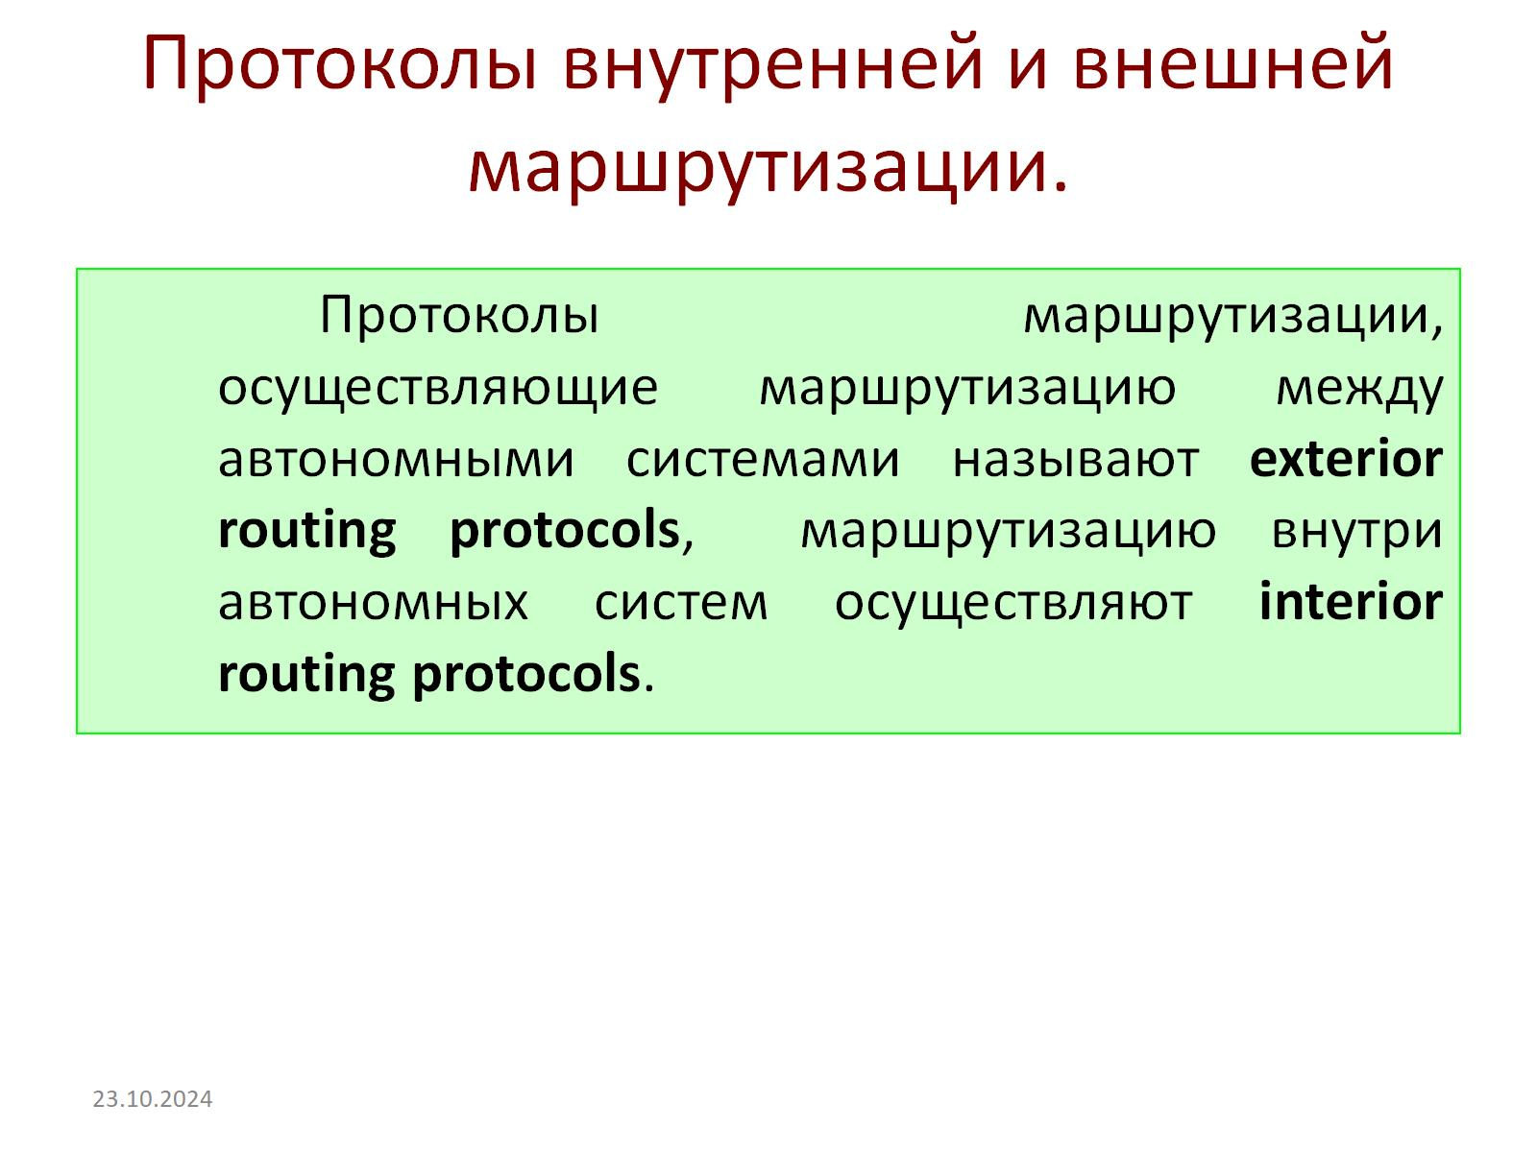
Протоколы внутренней и внешней маршрутизации.

Slide 32
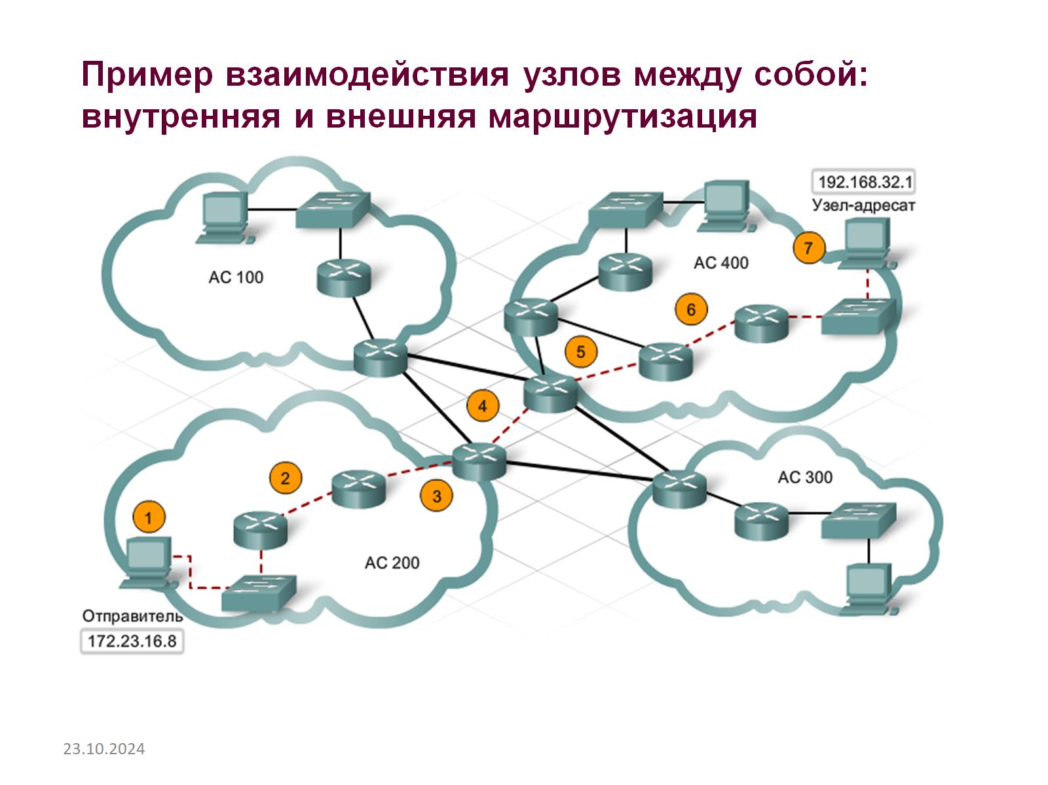

Slide 33
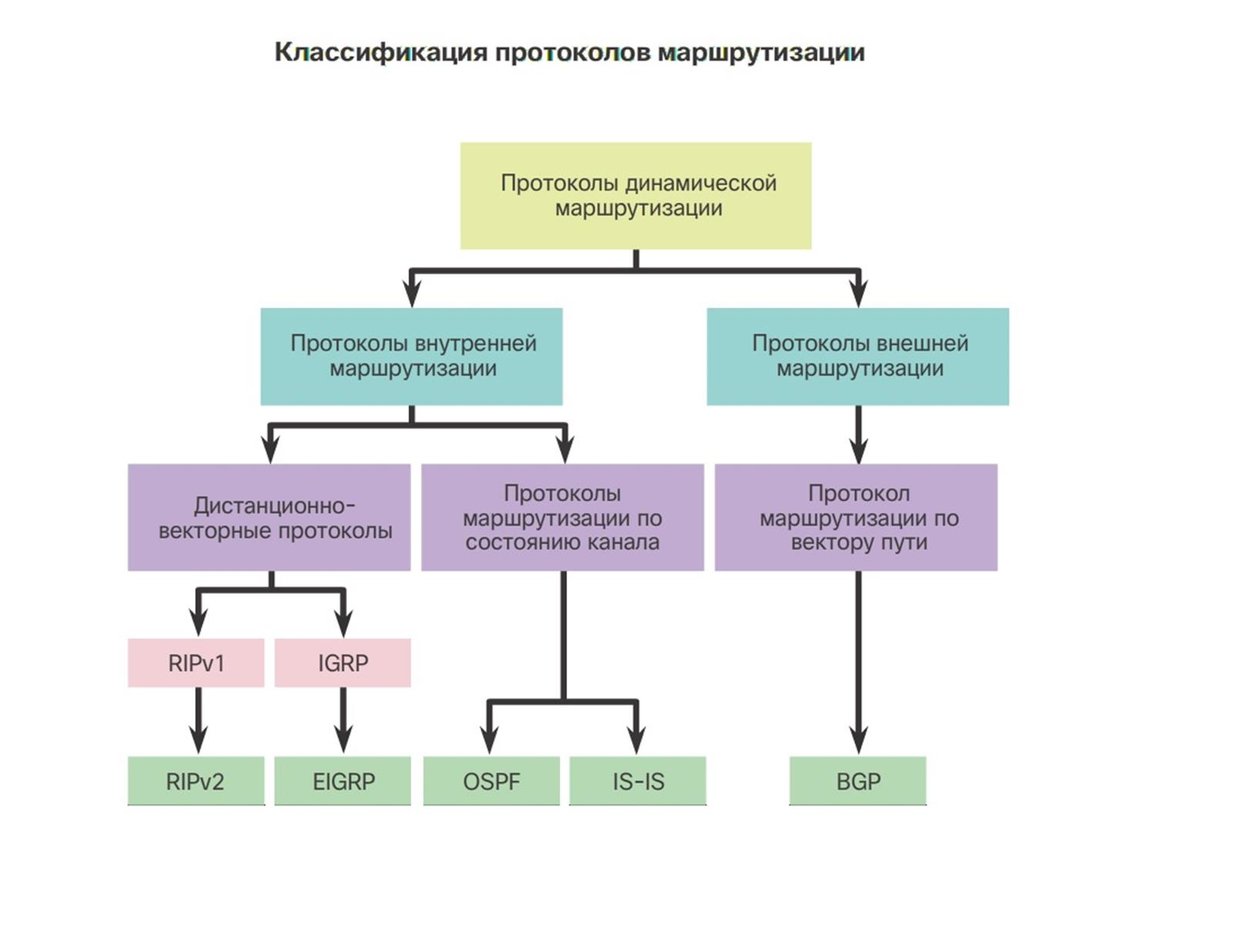

Slide 34
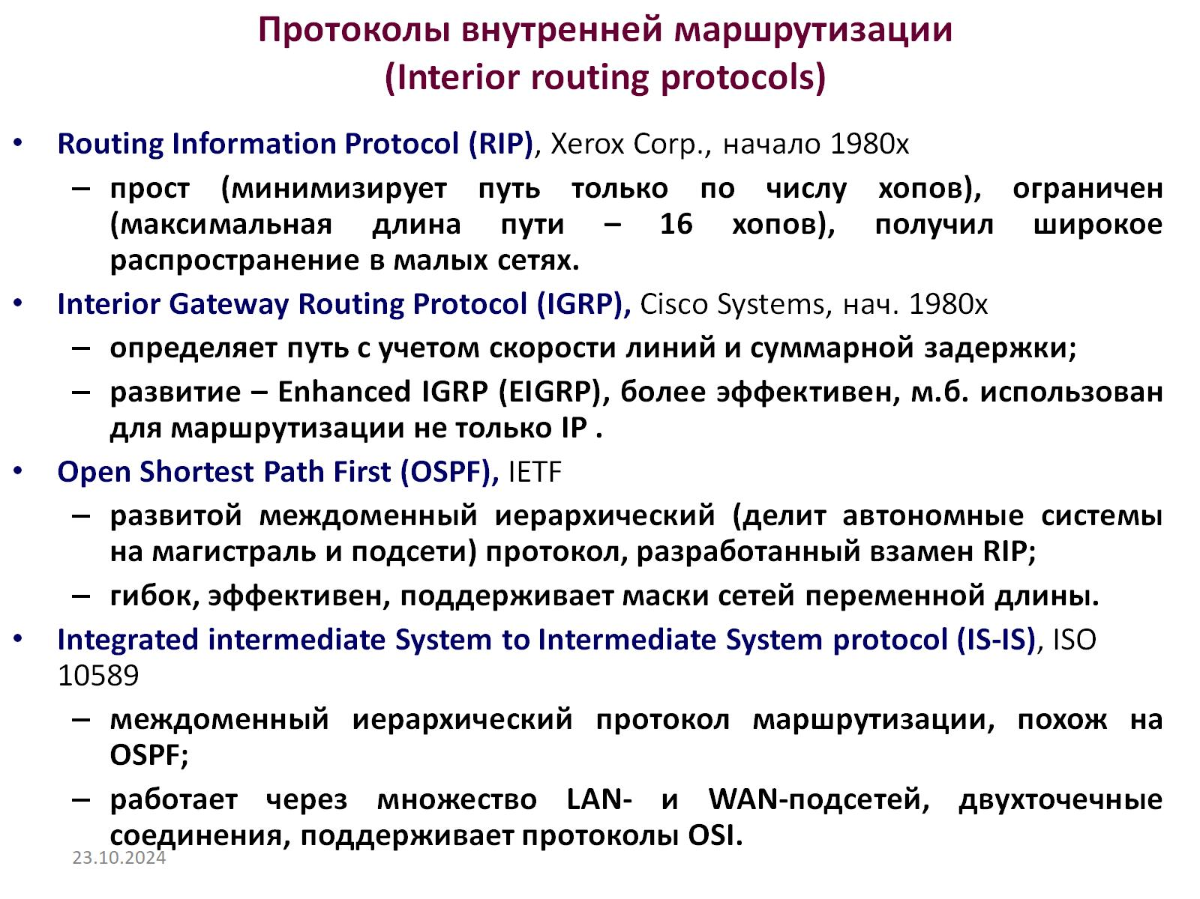
Протоколы внутренней маршрутизации (Interior routing protocols)

Slide 35
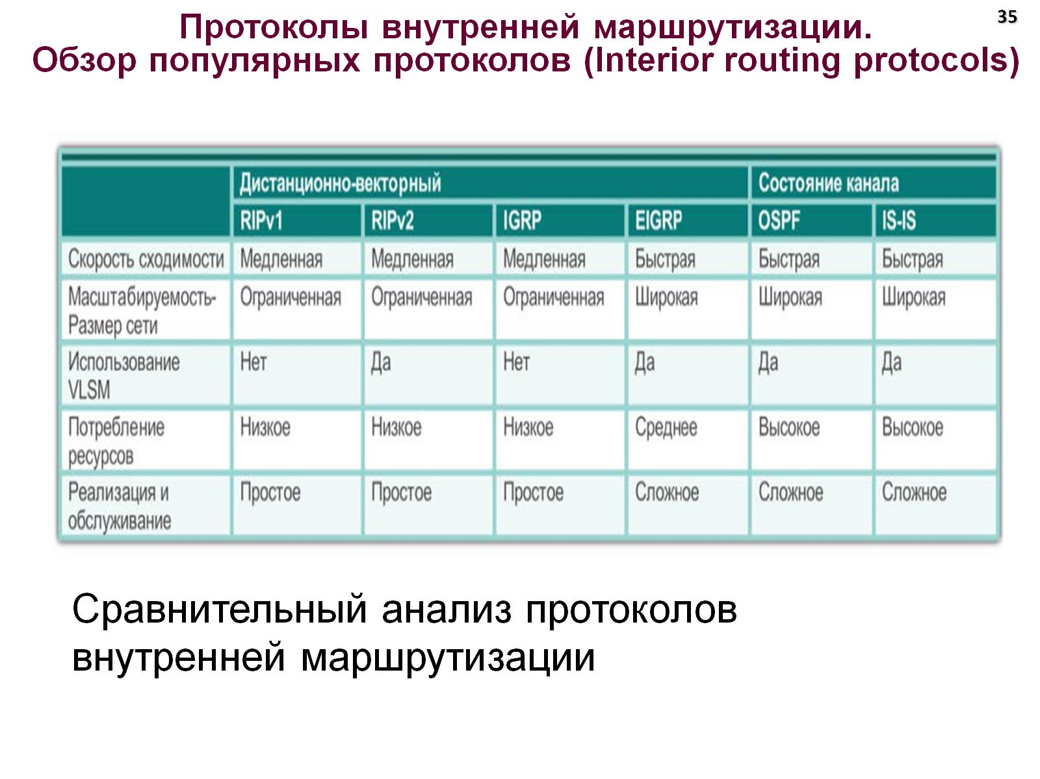
Протоколы внутренней маршрутизации. Обзор популярных протоколов (Interior routing protocols)

Slide 36
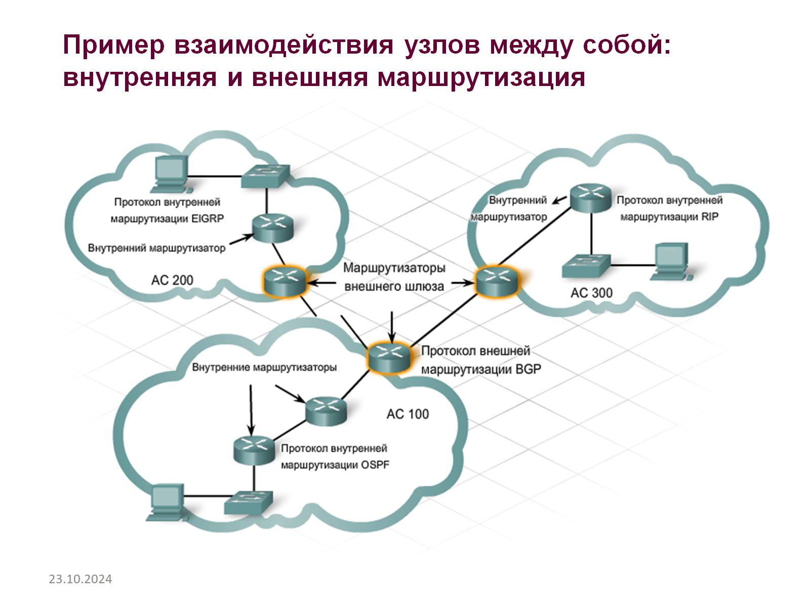

Slide 37
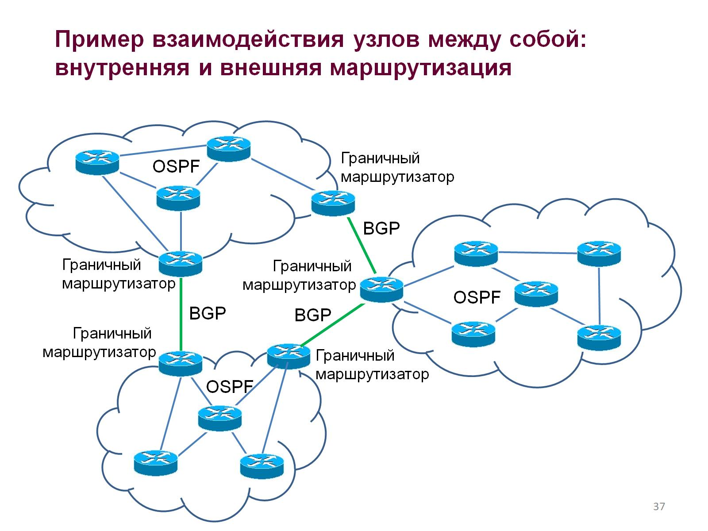

Slide 38
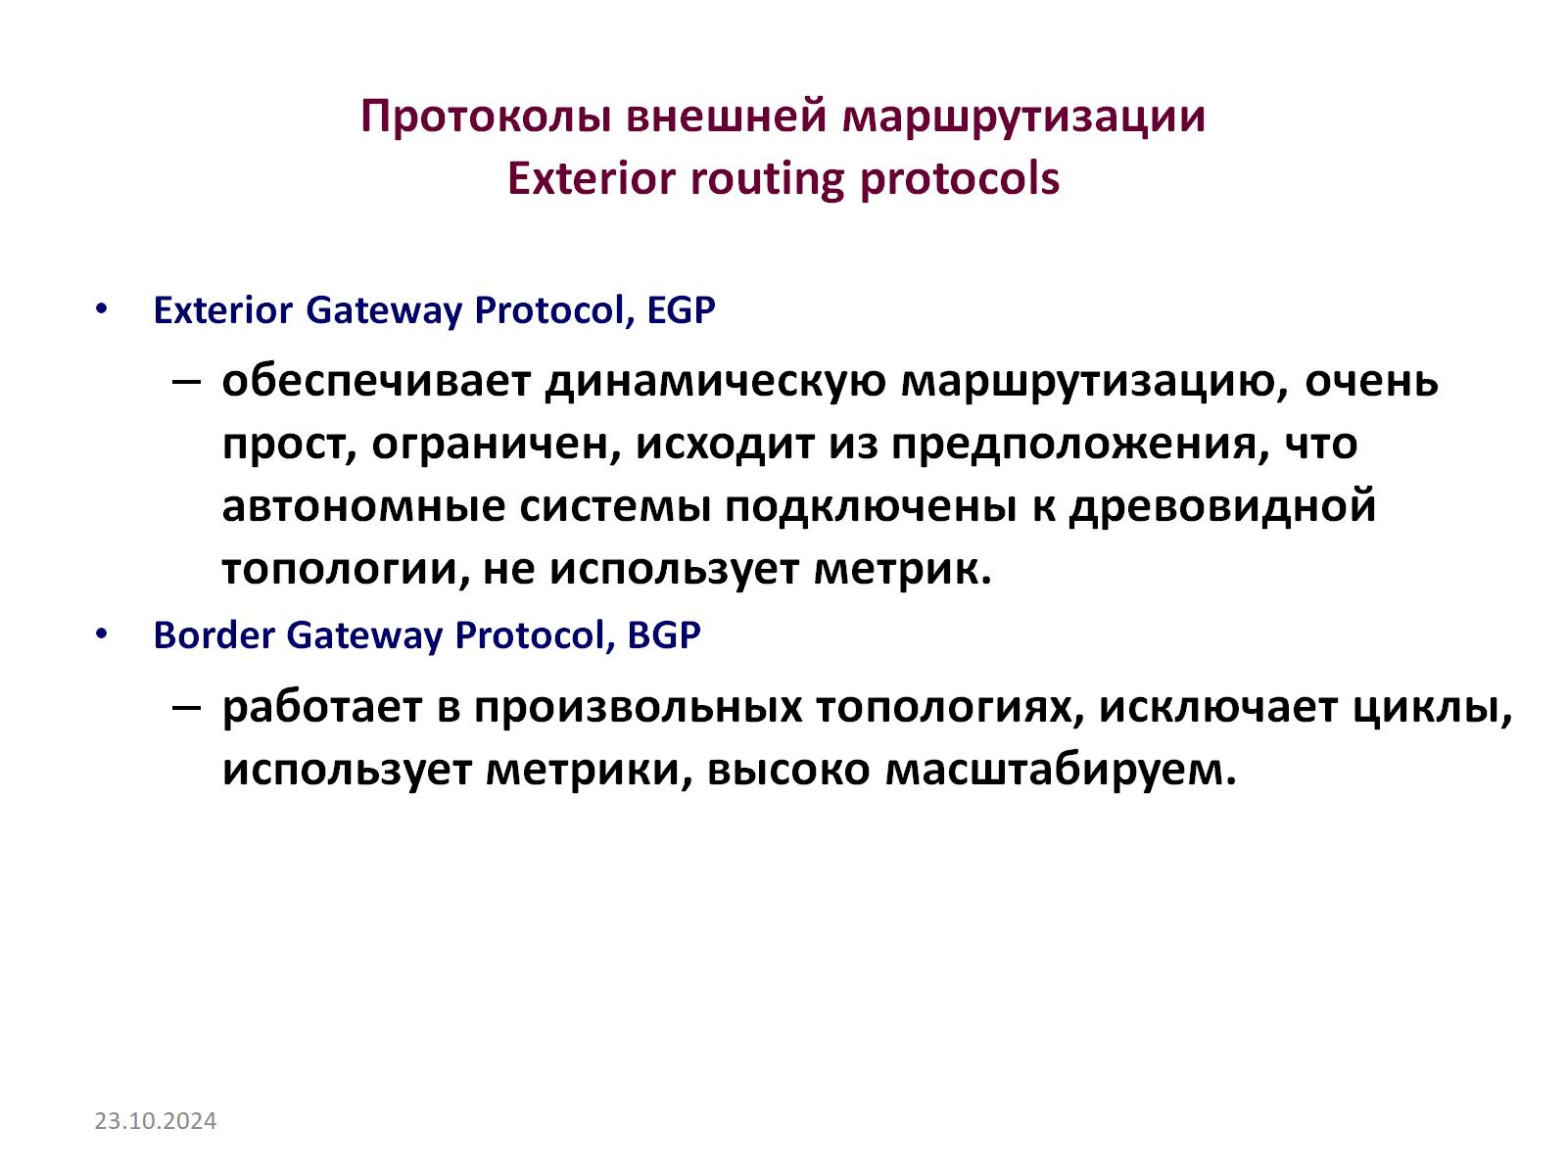
Протоколы внешней маршрутизации Exterior routing protocols

Slide 39
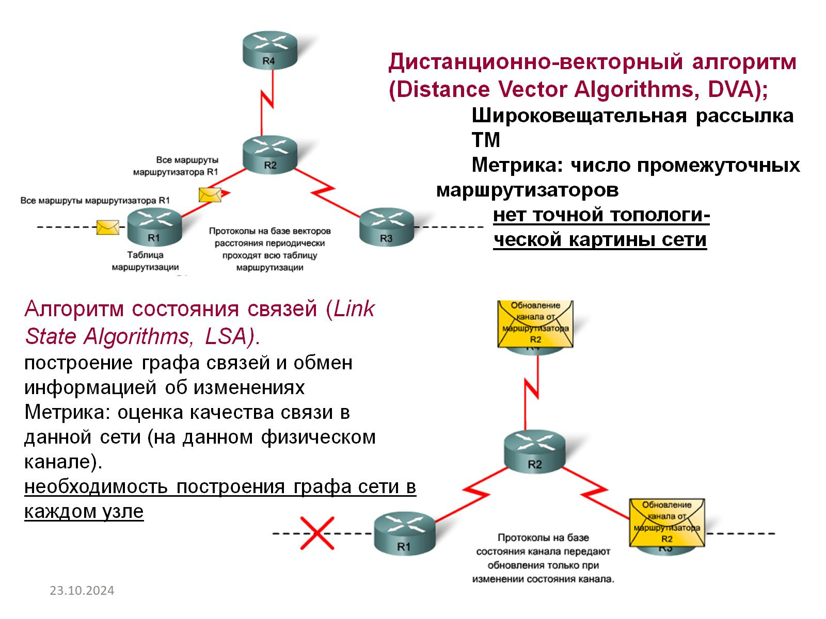

Slide 40
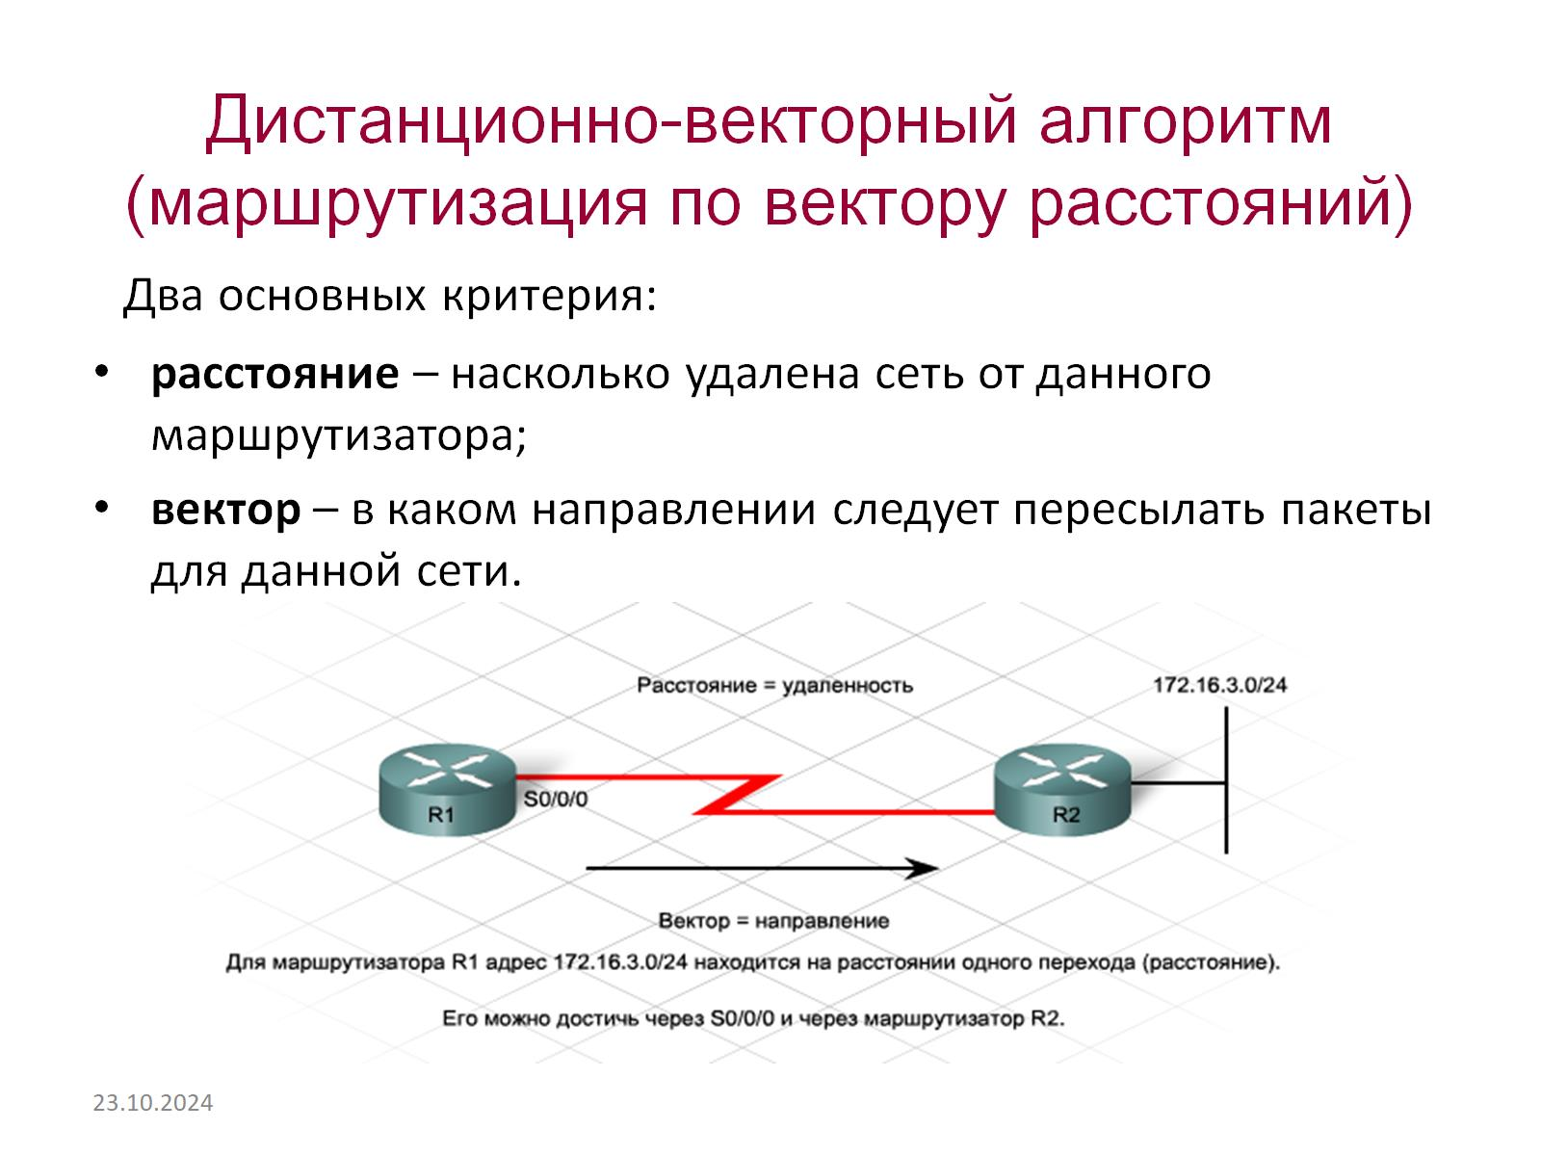
Дистанционно-векторный алгоритм (маршрутизация по вектору расстояний)

Slide 41
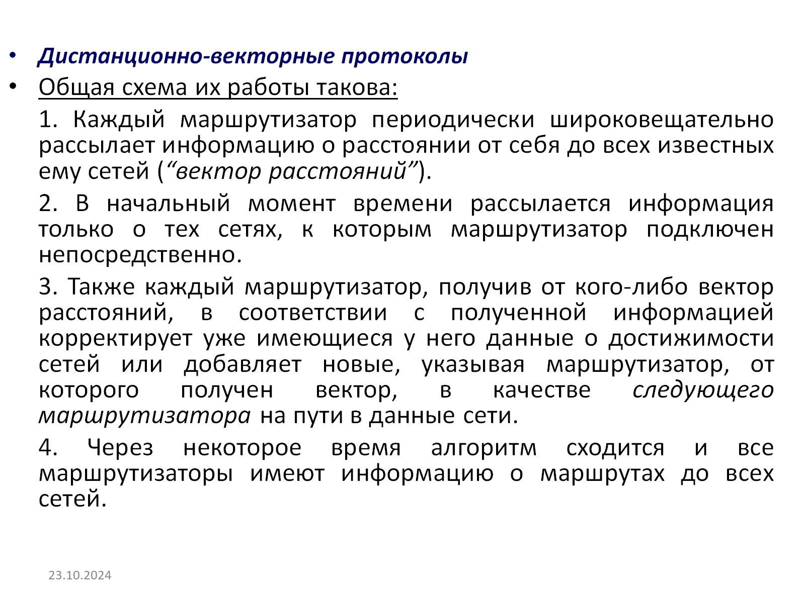

Slide 42
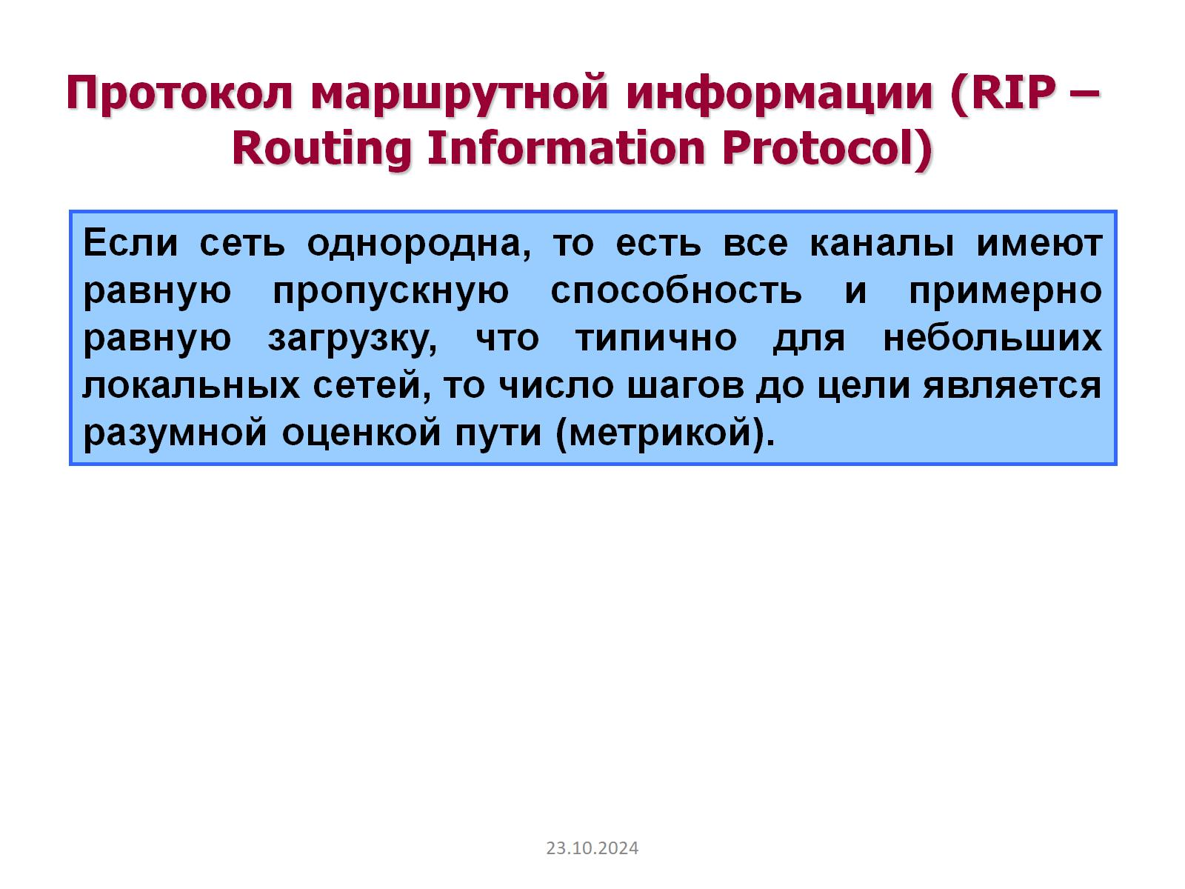
Протокол маршрутной информации (RIP – Routing Information Protocol)

Slide 43
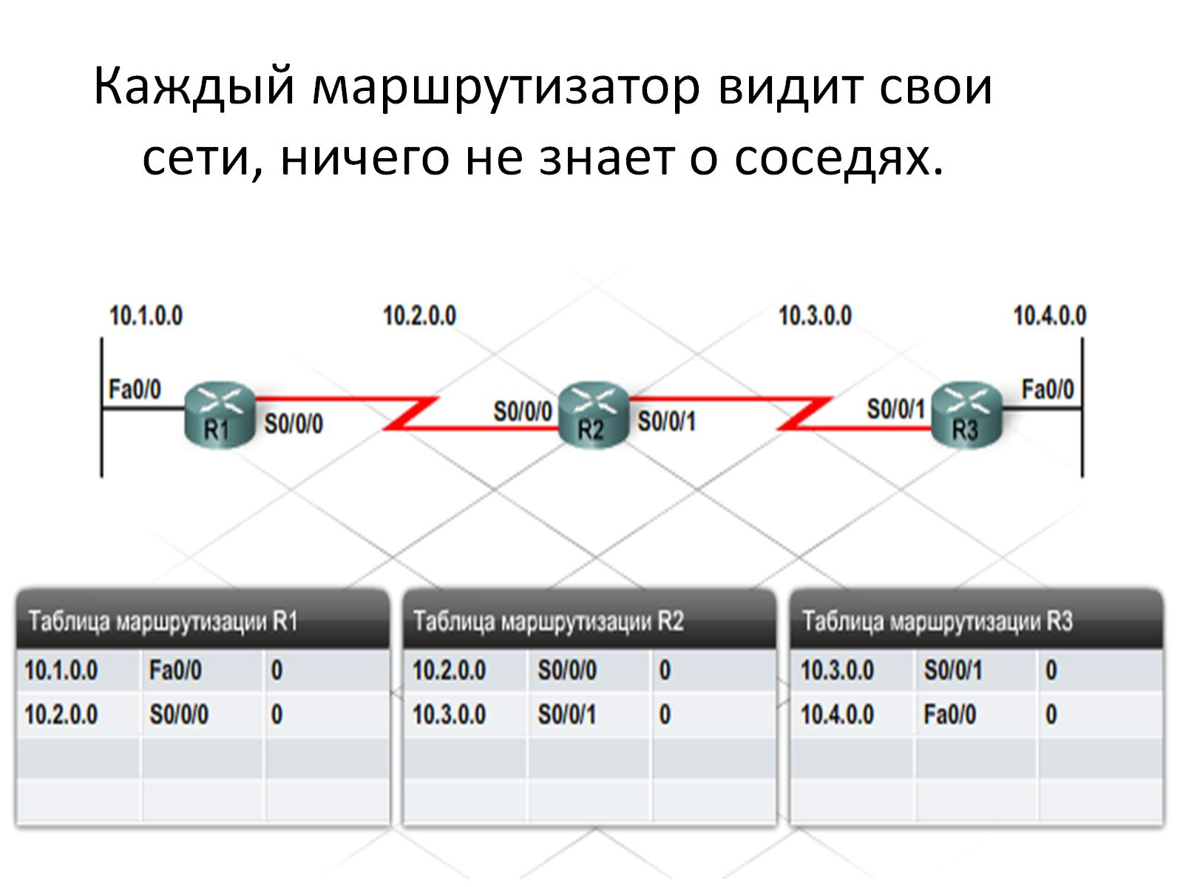
Каждый маршрутизатор видит свои сети, ничего не знает о соседях.

Slide 44
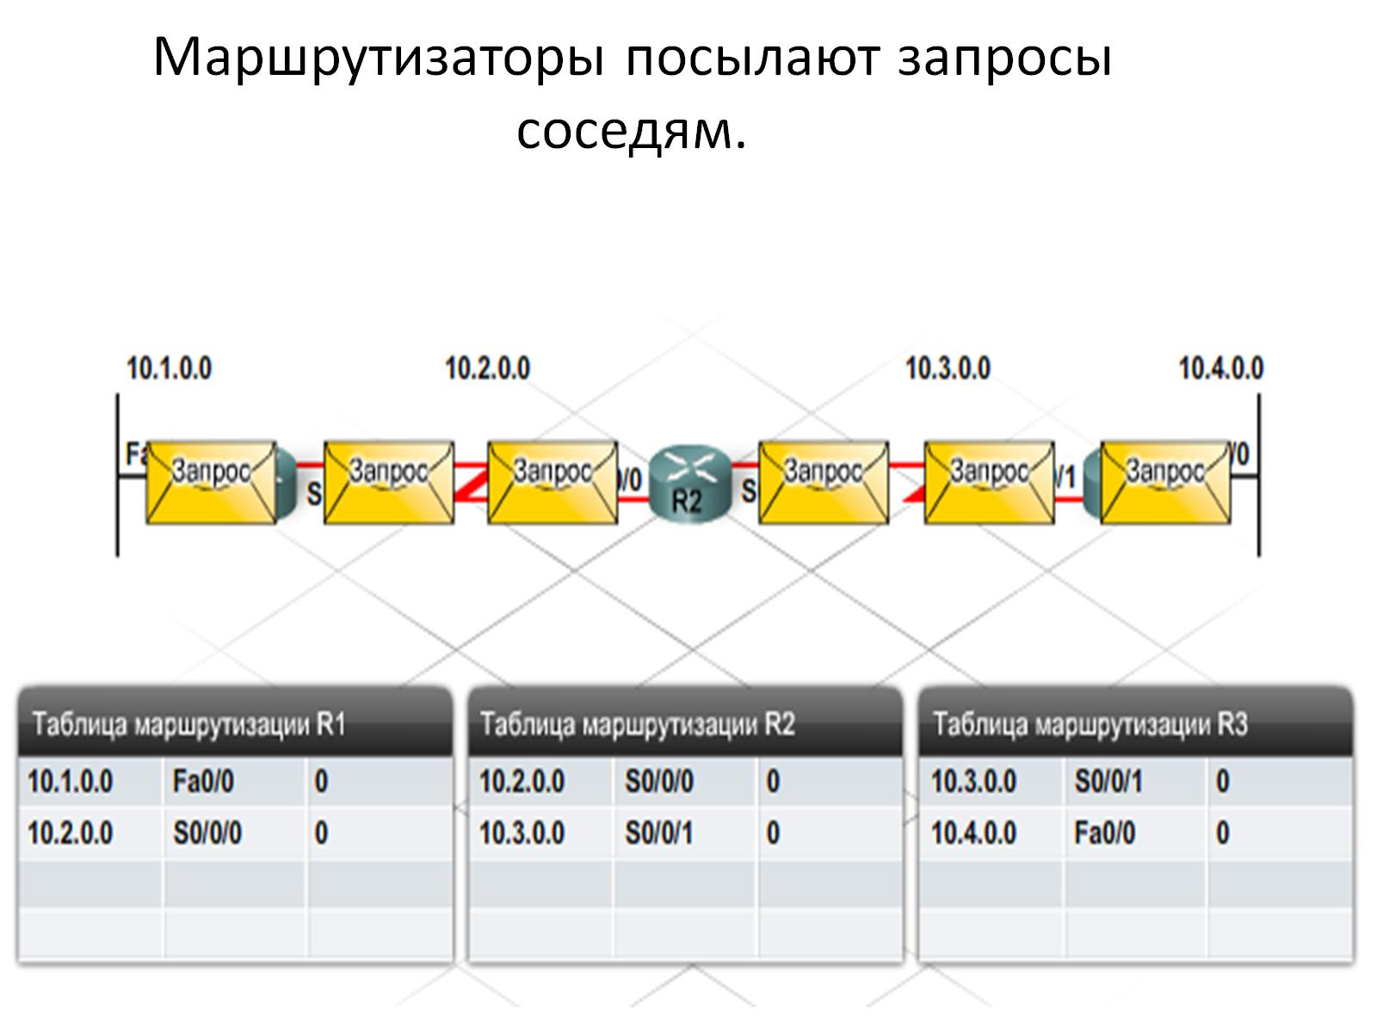
Маршрутизаторы посылают запросы соседям.

Slide 45
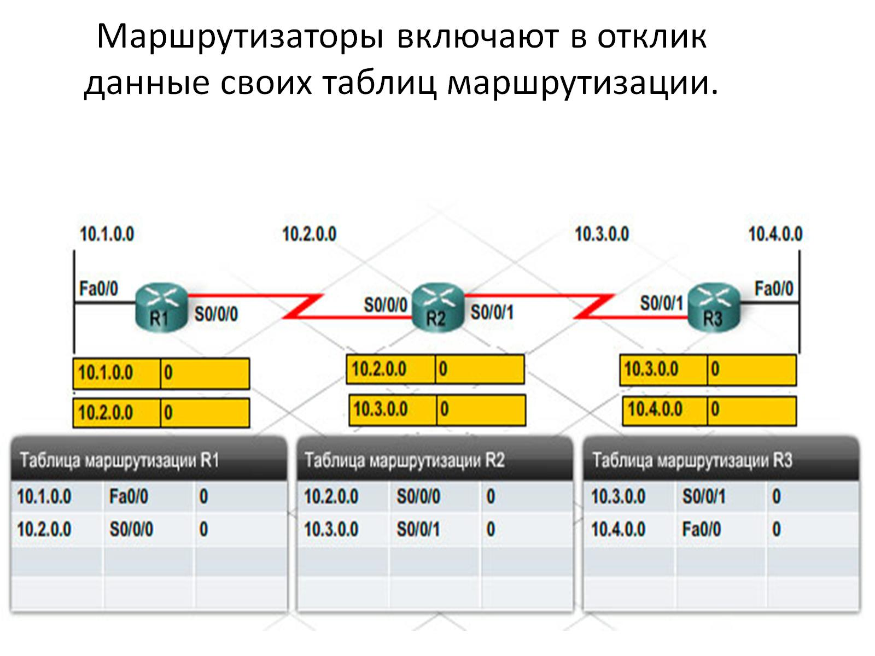
Маршрутизаторы включают в отклик данные своих таблиц маршрутизации.

Slide 46
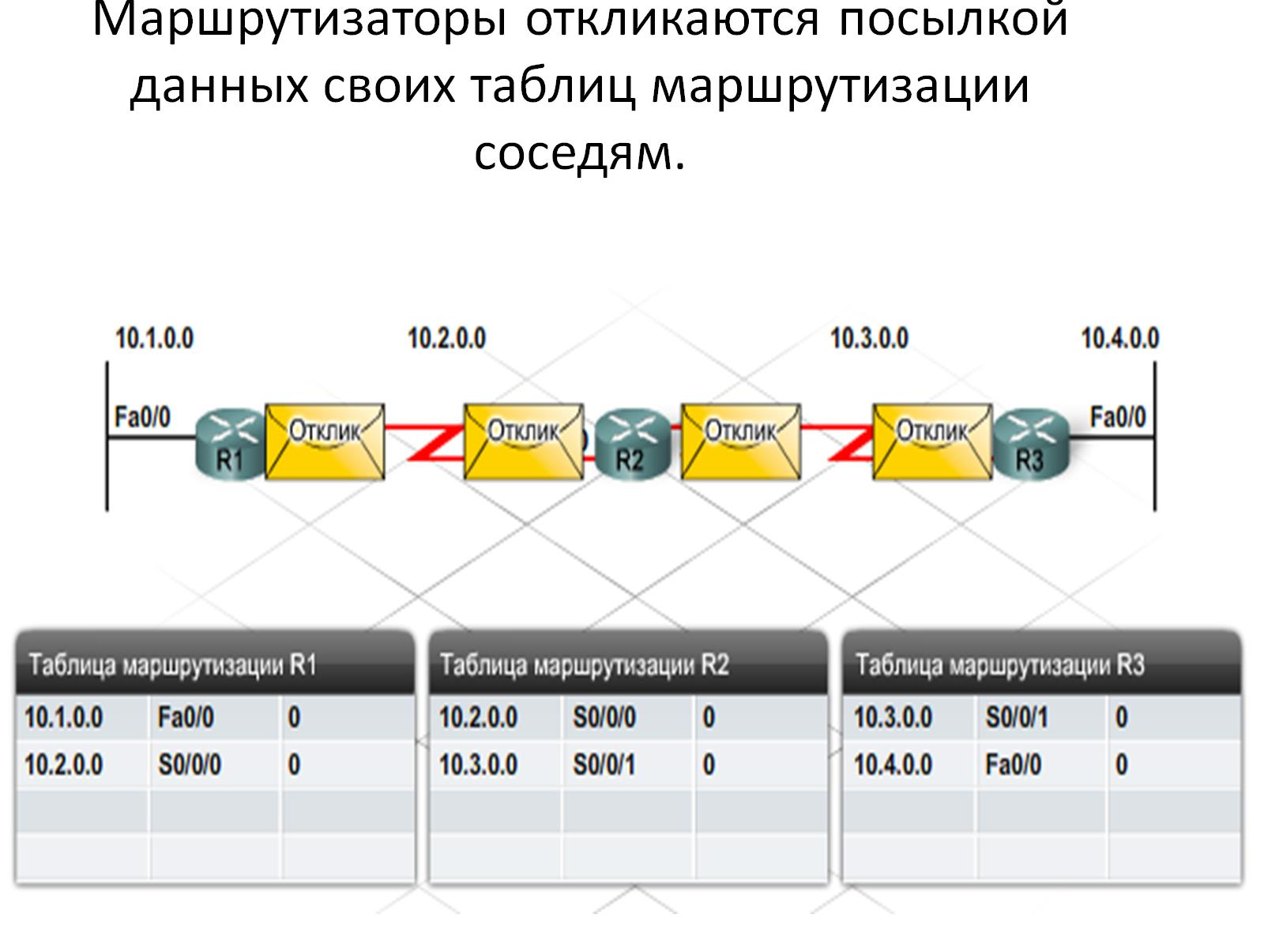
Маршрутизаторы откликаются посылкой данных своих таблиц маршрутизации соседям.

Slide 47
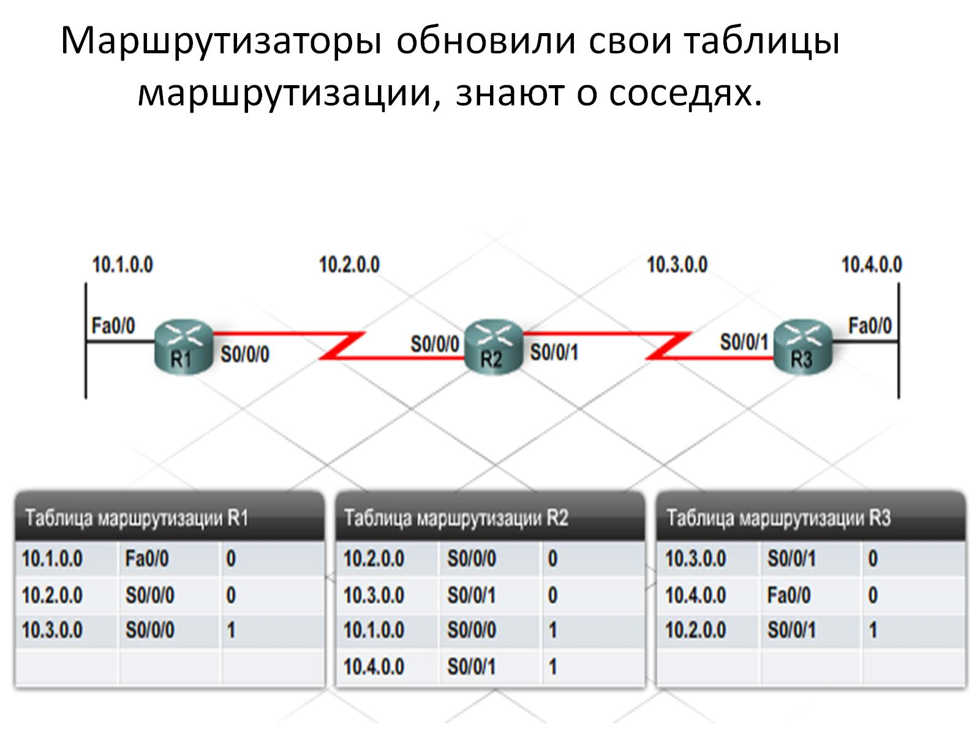
Маршрутизаторы обновили свои таблицы маршрутизации, знают о соседях.

Slide 48
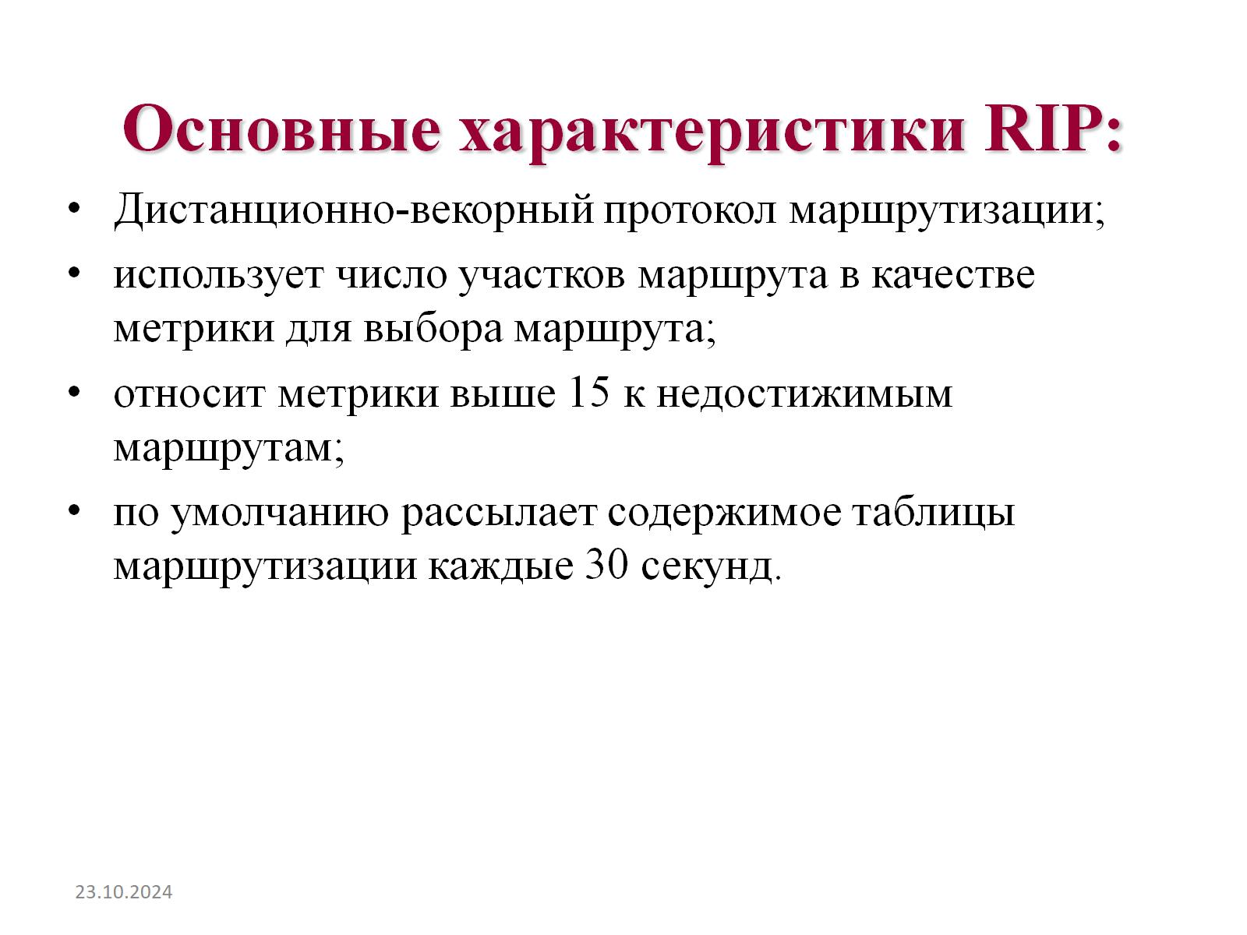
Основные характеристики RIP:

Slide 49
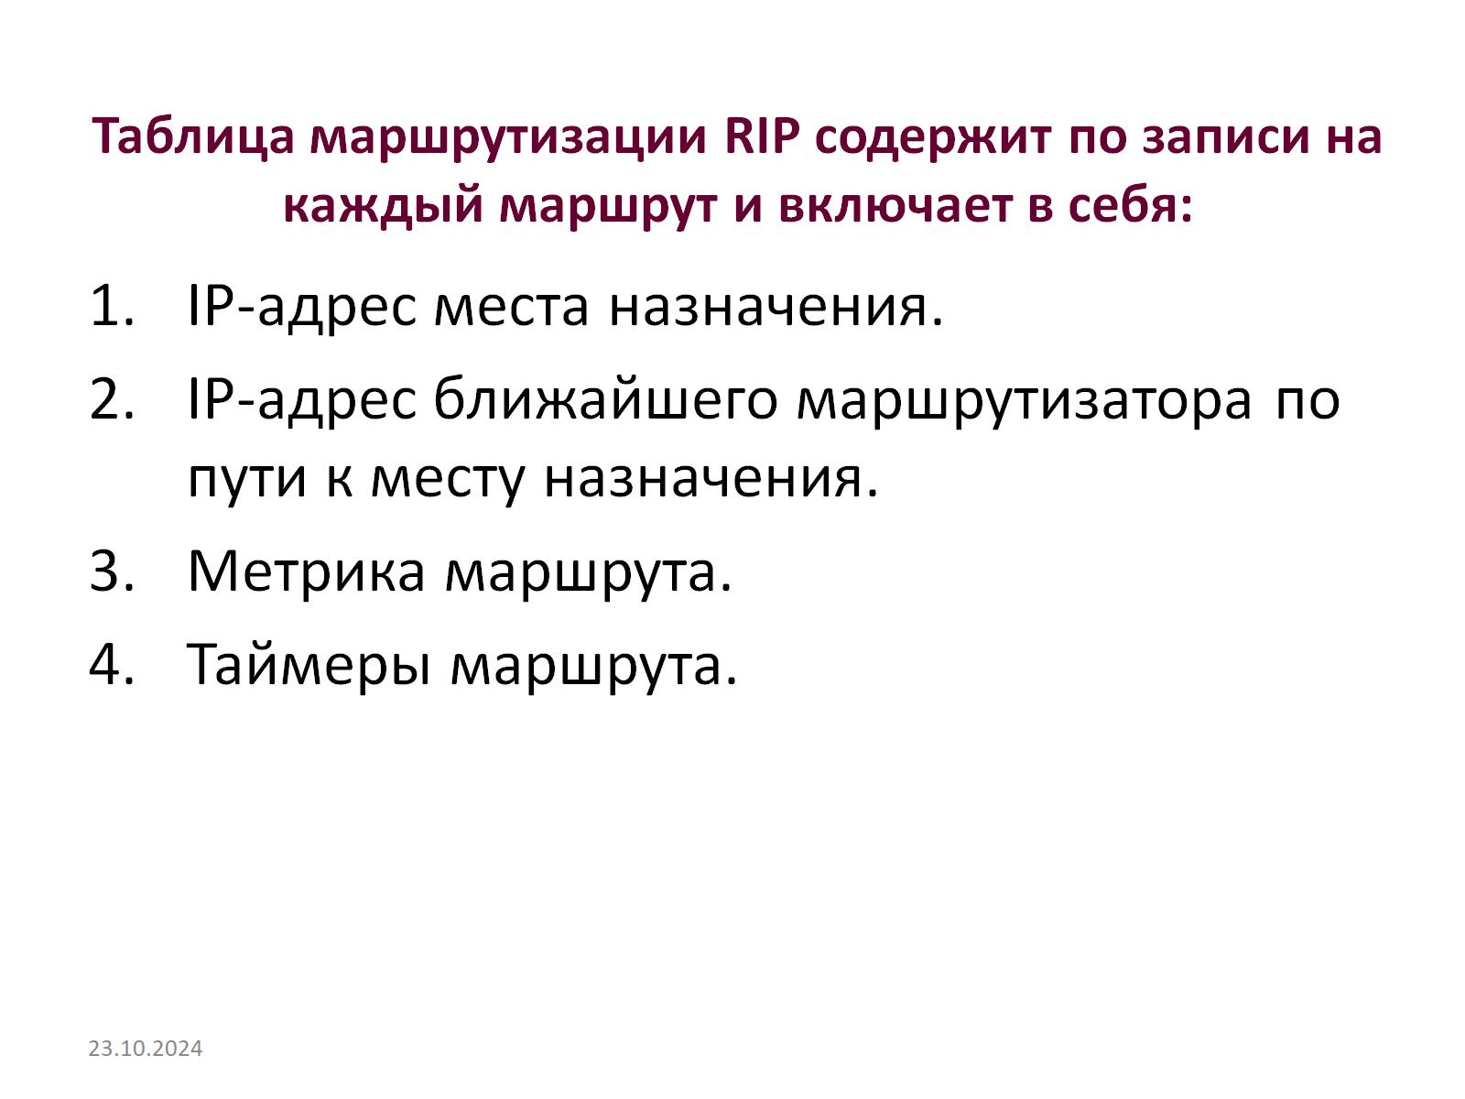
Таблица маршрутизации RIP содержит по записи на каждый маршрут и включает в себя:

Slide 50
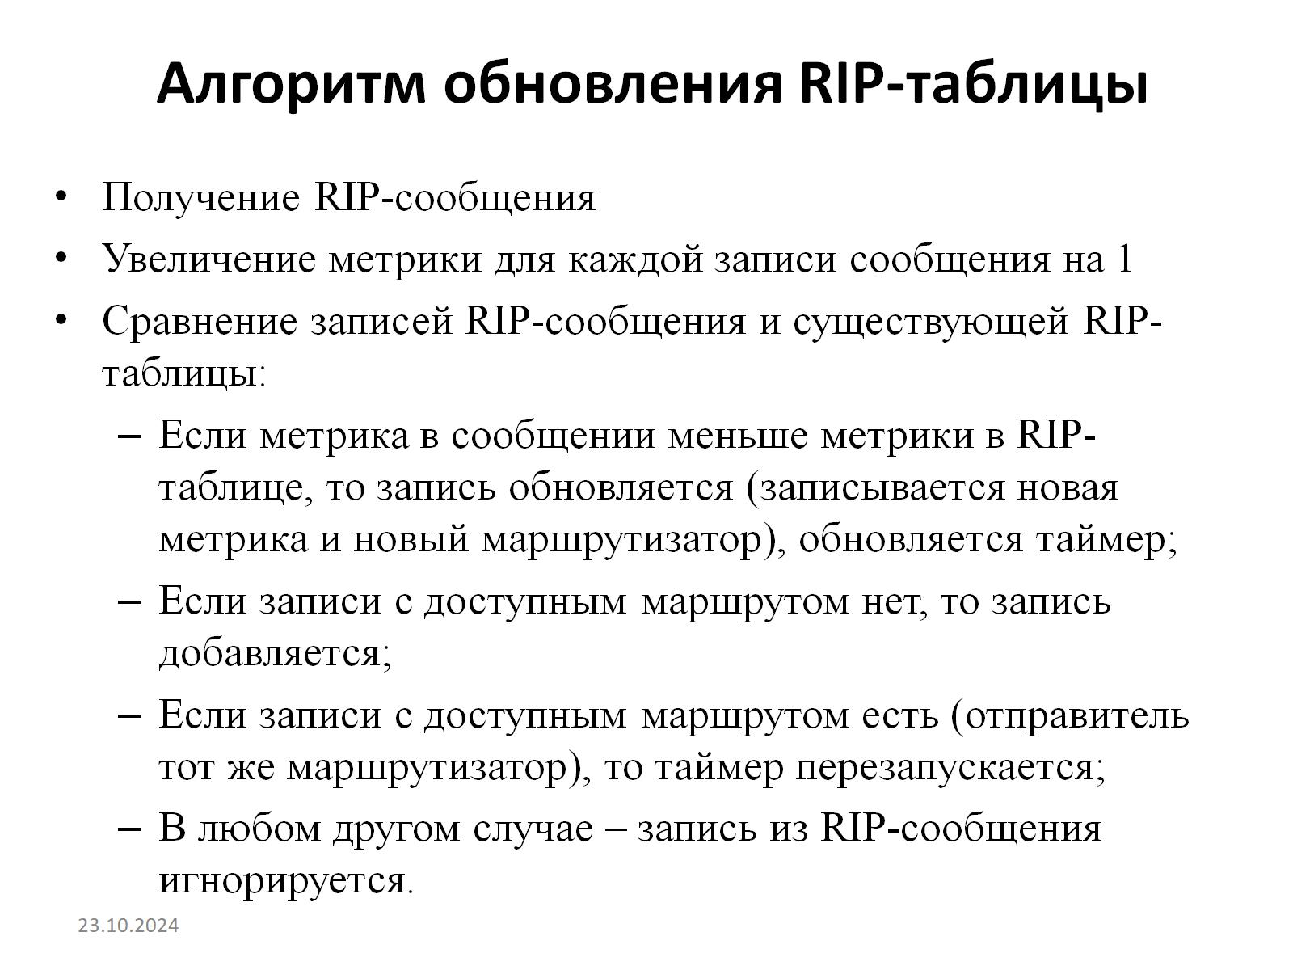
Алгоритм обновления RIP-таблицы

Slide 51
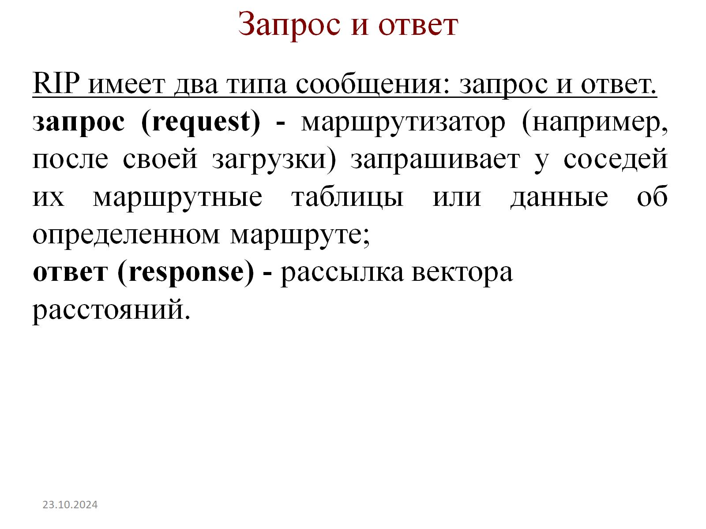
Запрос и ответ

Slide 52
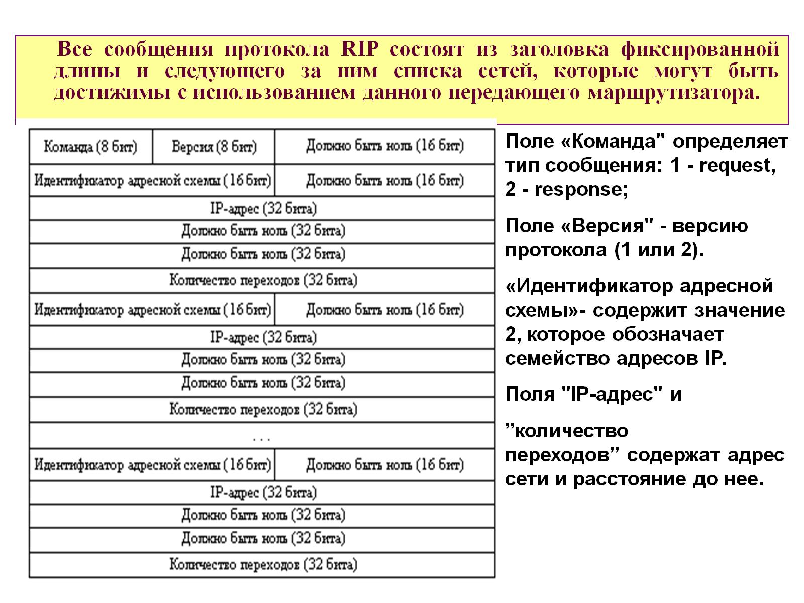

Slide 53


Slide 54

Пример RIP-системы

Slide 55

Начальное состояние маршрутных таблиц для M1 и M5

Slide 56

Полное состояние маршрутной таблицы для M1

Slide 57

Состояние маршрутной таблицы M1 при обрыве связи

Slide 58

Состояние маршрутной таблицы M1 при обрыве связи

Slide 59

Недостатки протокола RIP

Slide 60


Slide 61


Slide 62

RIP-проблемы:

Slide 63

Нестабильность:

Slide 64

Разрешение подобных ситуаций:

Slide 65


Slide 66


Slide 67


Slide 68


Slide 69

3.10. Демонстрационный пример настройки RIPv2.

Slide 70


Slide 71


Slide 72


